Slide 1

112學年度第2學期台南市瀛海中學
「教育部國民及學前教育署補助高級中等學校與國外校際合作推動線上教學實施計畫」諮詢輔導線上會議
2024.5.23(四)

Slide 2
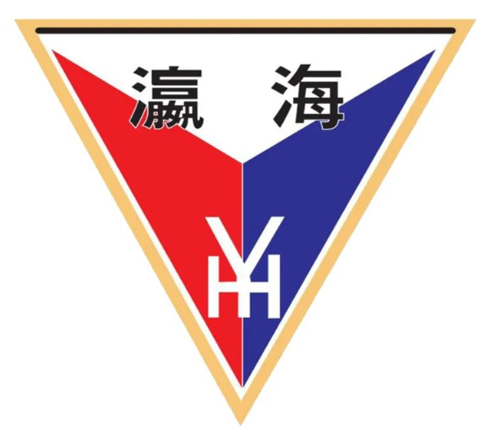

報告大綱
工作團隊
課程規劃架構
執行概況報告
  共備情形
  校內課程
  線上同步教學
  校外參訪活動
未來規劃
結語

Slide 3
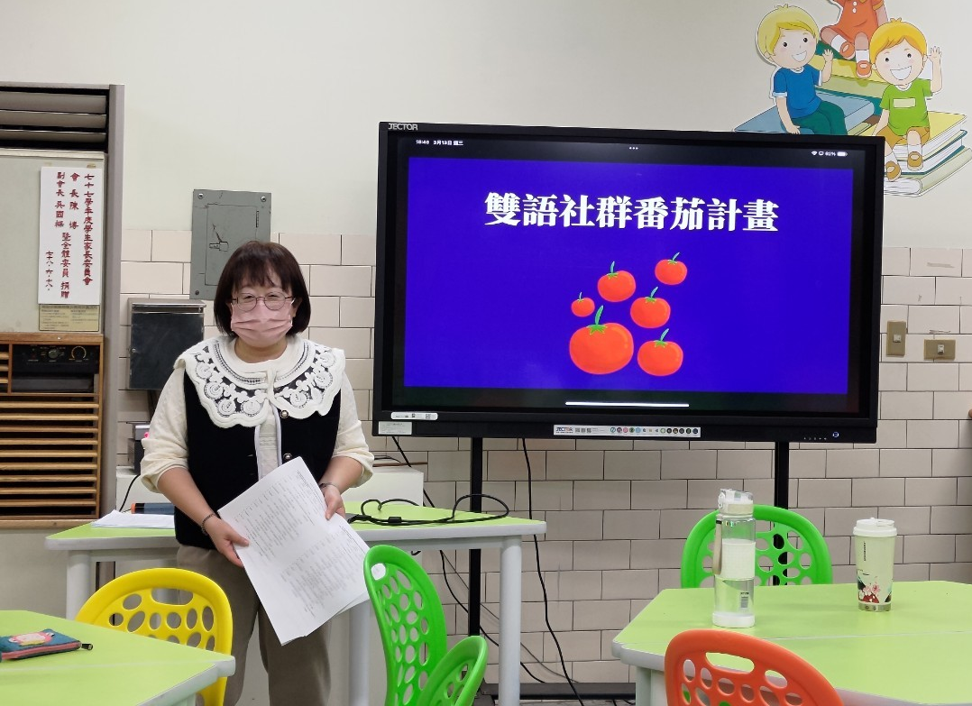
工作團隊
校長：沈樹林校長
教務處：黃齡玉主任、實驗研究組鄭恒絹組長(英)
國際教育線上合作教學共備社群教師：
林明芬老師(英)、郭亮岑老師(英)、鐘大益老師(地)
方睿慈老師(國)、陳柏沅老師(史)、許向雯老師(化)
資訊人員：資訊組鍾宜娟組長(資訊)

Slide 4
課程規劃
番茄的全球永續之旅－番茄與SDGs
番茄課程概論與導讀英語科
番茄與永續農業
地理科與校外參訪
番茄的全球史
歷史科
番茄語文學
國文科
番茄與科學
化學科
番茄料理
公民科
本學年計畫執行概況
  112學年度國際交流社群漸趨成熟
  112-1共執行9次校內課程、2次線上同步教學、1次校外參訪活動
  明訂課程主題規劃－SDGs與番茄主題課程
  正式教師與學生共學社群運作上軌道
  開設課程：週三晚間定期討論與授課
  落實跨國共備與線上同步、非同步交流
參與課程學生：
  雙語實驗班共計：134位
  海選核心社群學生：30位

Slide 5
課程規劃
跨國線上教學規劃
  校內建立番茄大視界雙語學習師生社群
  雙方各自執行番茄與SDGs課程
  平時進行線上非同步學習心得交流
  選定專門主題於線上同步交流以聚焦
  交流前共備、時時群組聯繫協調
番茄與SDGs
化學
歷史
地理
國文
英語
家政
本學期線上同步教學主題：
番茄文學明信片交換及語言交流

Slide 6
執行概況
112學年度下學期執行概況
校內交流團隊共備籌備會議
與美國跨國視訊會議與共備
籌辦研習與規劃後續線上課程內容
辦理校外參訪教學活動
與Headwaters線上課程交流活動2
與Headwaters線上課程交流活動1
課程執行及線上非同步交流互動

Slide 7
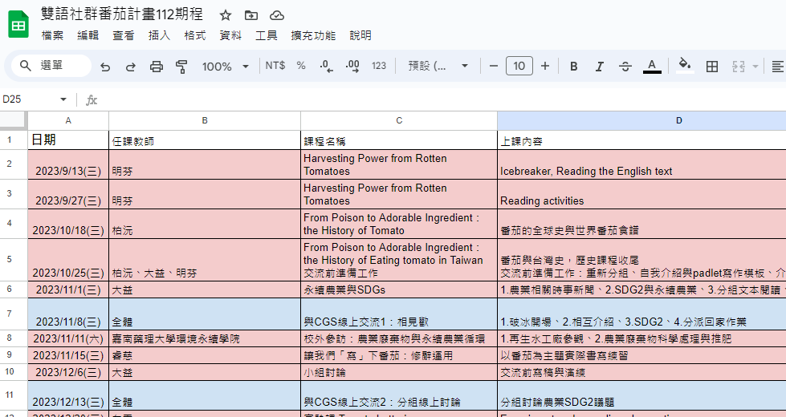
執行概況

Slide 8
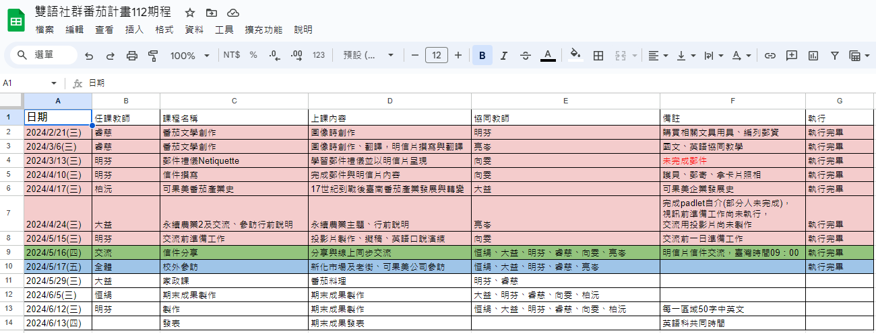
執行概況

Slide 9
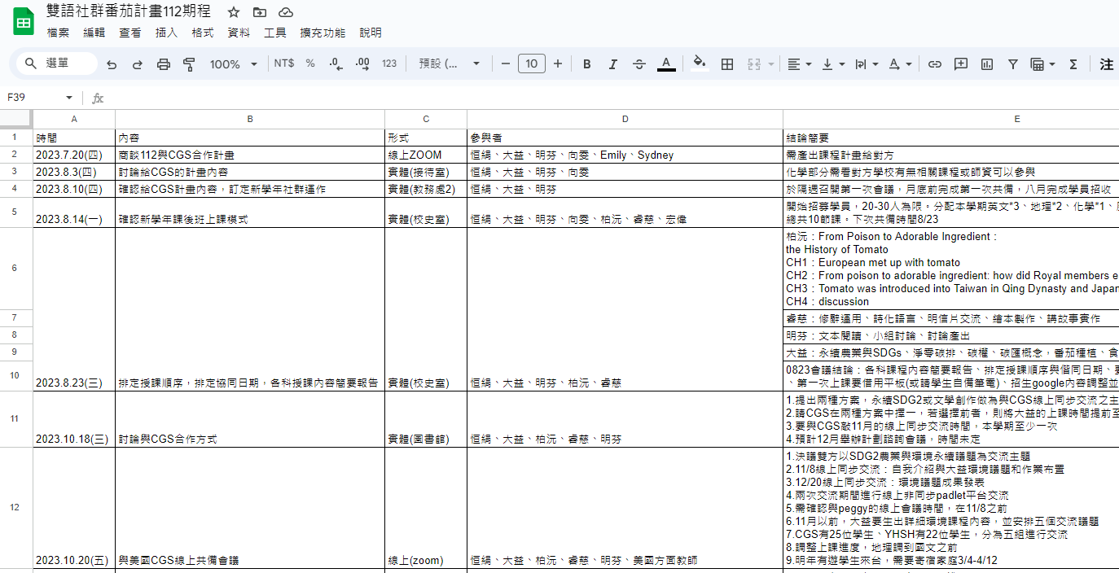
執行概況

Slide 10
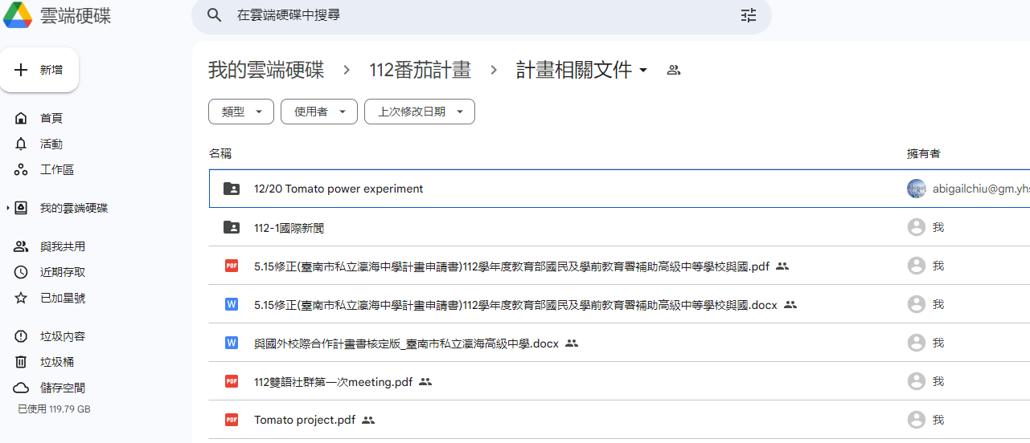
執行概況

Slide 11
執行概況：共備情形
時間 | 科目 | 形式 | 參與教師人數
2024.2.7(三) | 恒絹、大益、睿慈 | 實體 | 校內共備 本校教師：3
2024.2.16(五) | 恒絹、大益、睿慈、明芬、向雯、柏沅 | 實體 | 校內共備 本校教師：6
2024.2.22(四) | Sydney、恒絹、大益、睿慈、明芬、亮岑 | 線上 | 跨國線上共備 本校教師：5 國外教師：1
2024.3.14(四) | 恒絹、大益、明芬、亮岑 | 實體 | 校內共備 本校教師：4
2024.3.28(四) | Sydney、恒絹、大益、明芬 | 線上 | 跨國線上共備 本校教師：3 國外教師：1
2024.4.7(日) | 恒絹、大益、睿慈、明芬、向雯、宜娟、亮岑 | 線上 | 校內共備 本校教師：7
2024.4.9(二) | Sydney、Mei Hu、恒絹、大益、明芬 | 線上 | 跨國線上共備 本校教師：3 國外教師：2

Slide 12
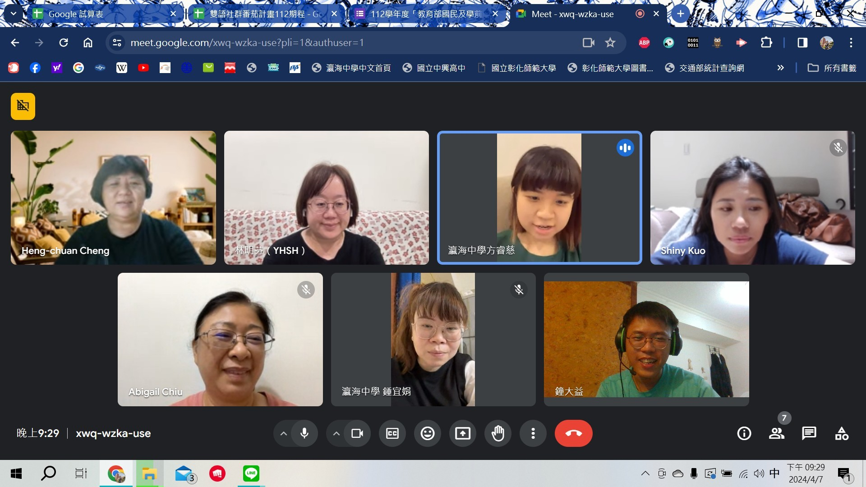
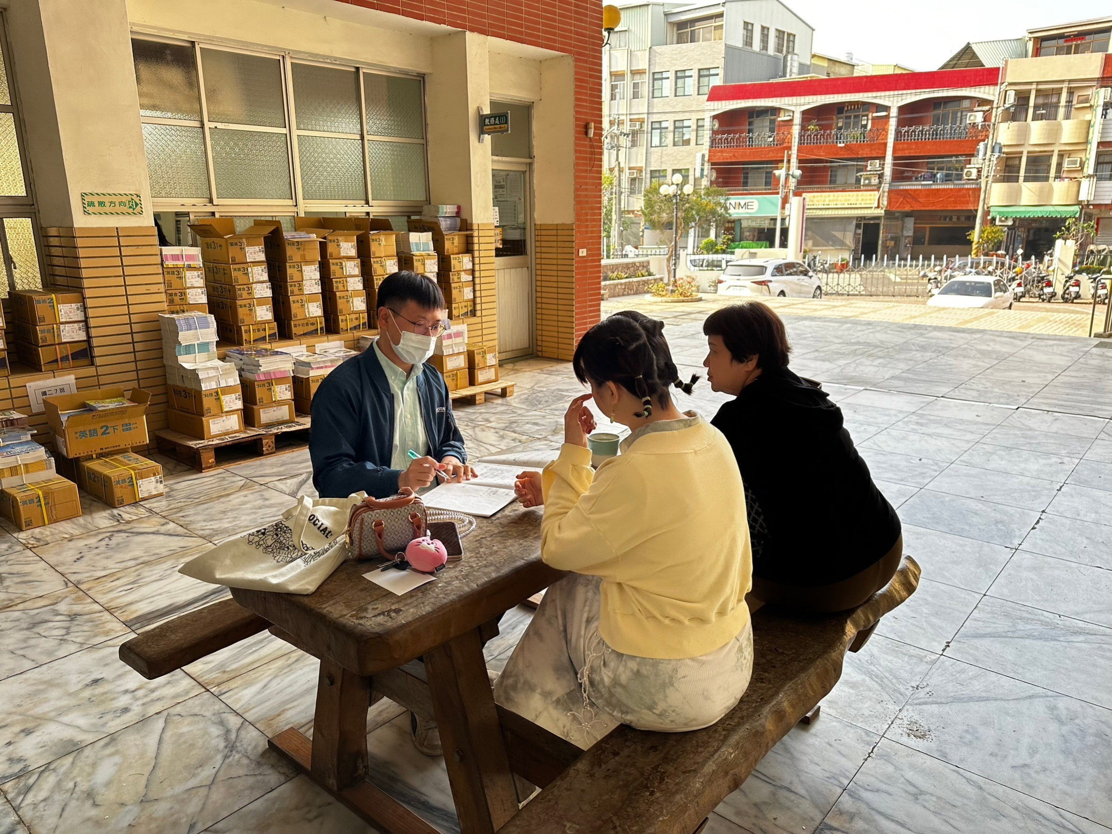
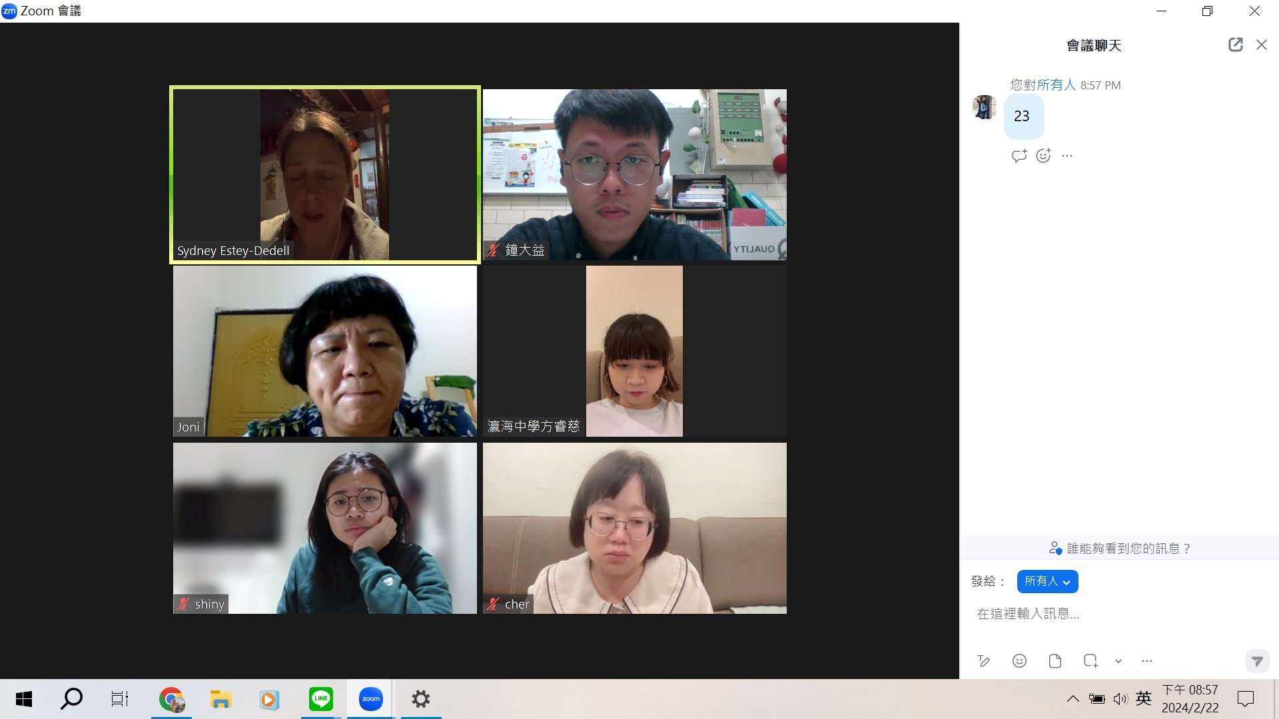
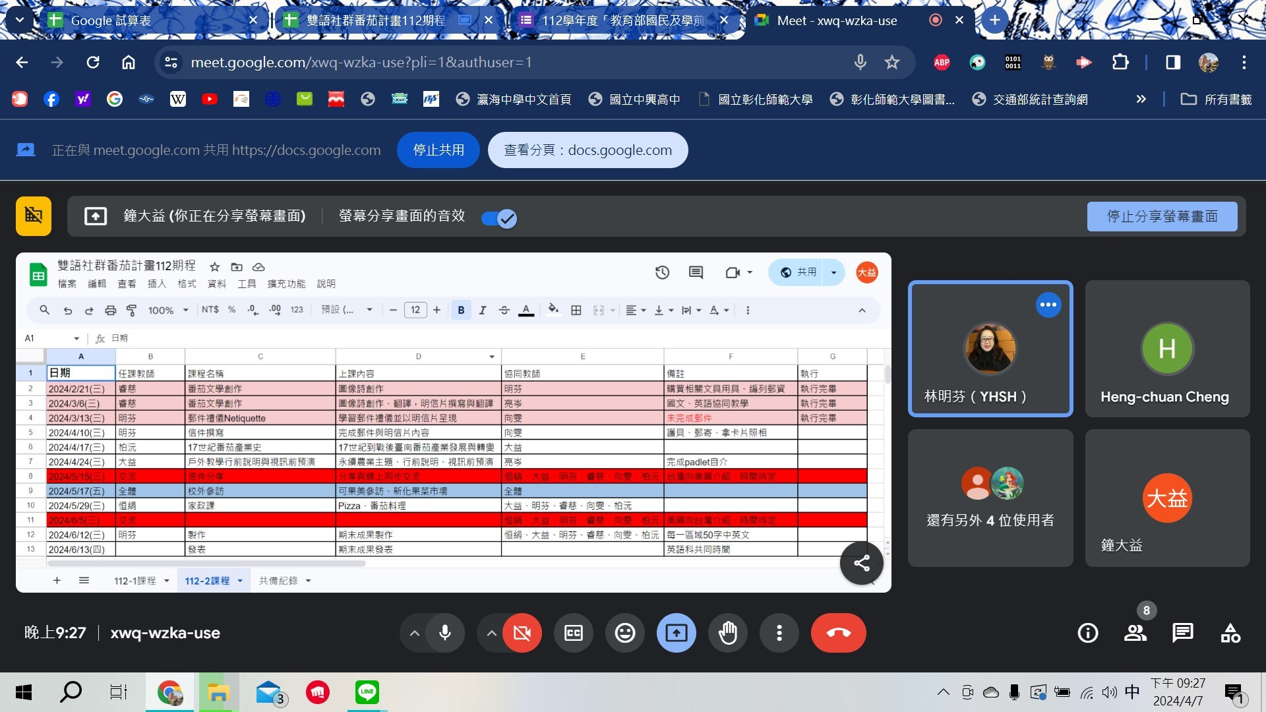
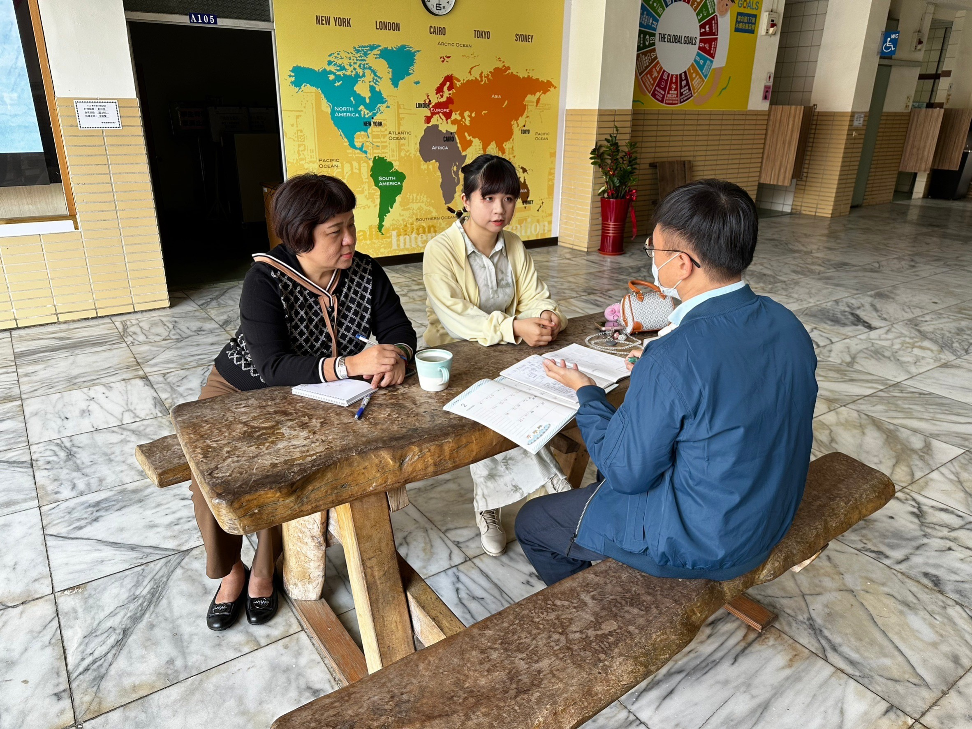
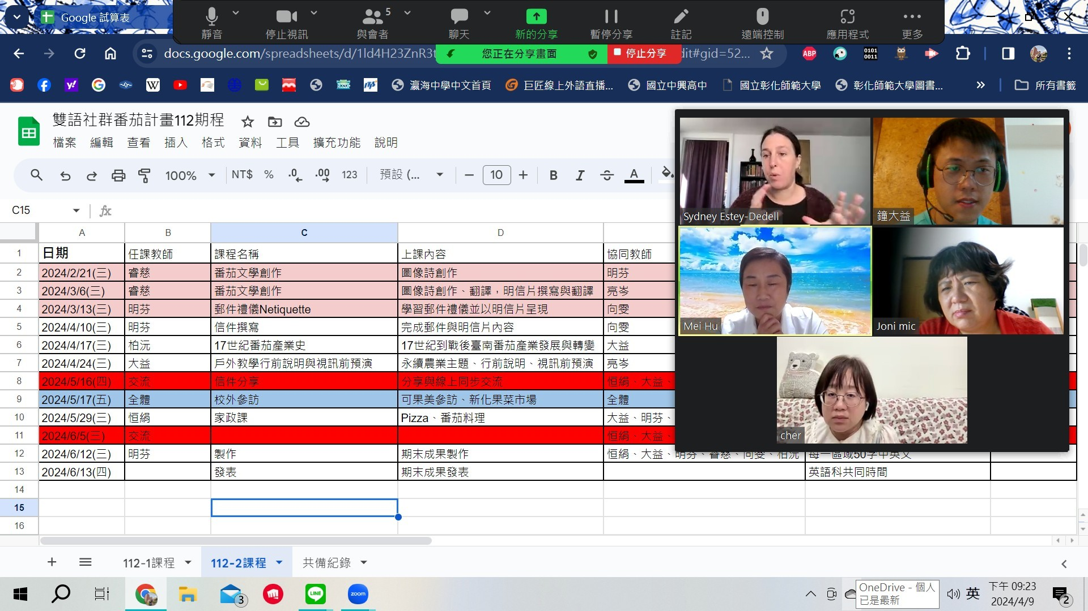
歷次共備情形
校內與跨國

Slide 13
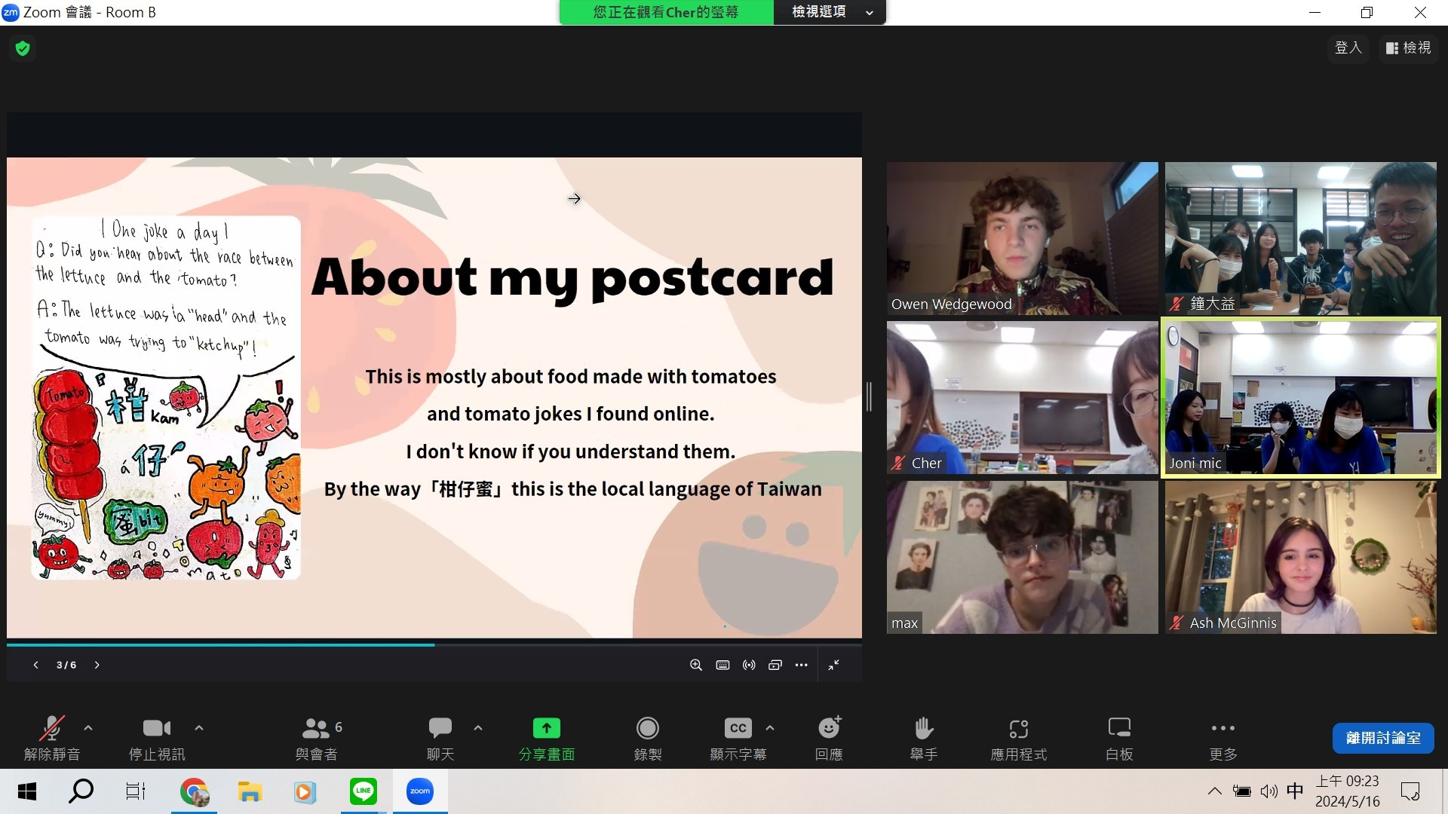
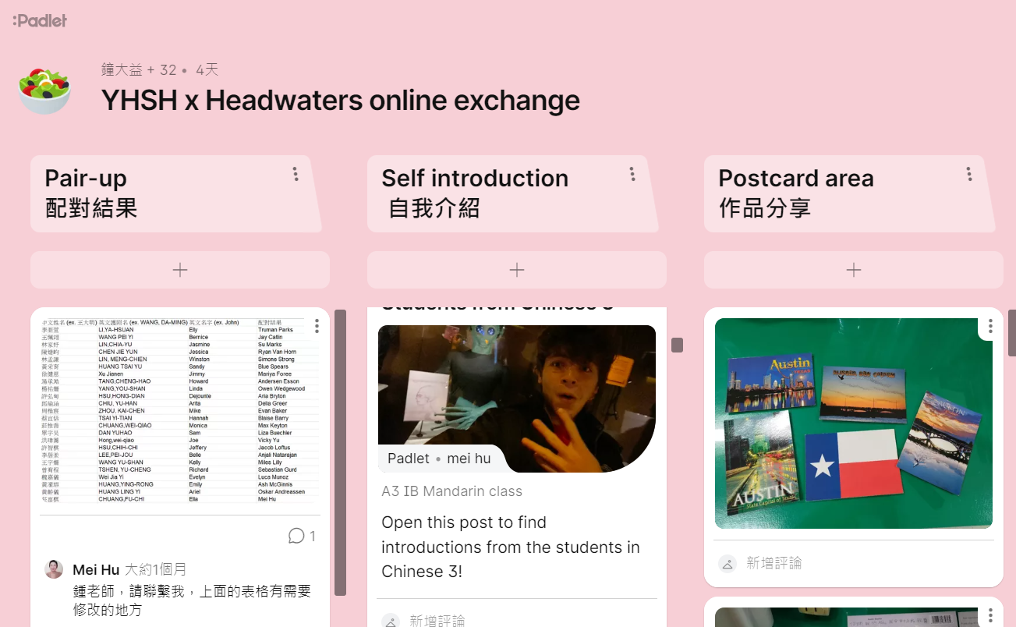
執行概況：非同步交流
Headwaters School
美國德克薩斯州－源流中學
線上非同步交流
  Padlet平台
    雙方學生自介
    線上交流心得分享
    課程執行成果分享
線上同步交流
  Google、Zoom平台
    相見歡與交流主題分配
    雙方學生基本介紹
    雙方教師線上教授文學及明信片交換課程

Slide 14
執行概況：校內課程
112-2校內雙語課程社群執行情況
  第一次
    時間：2/21(三)
    主題：番茄文學與創作I：Tomato writing I
    授課教師：方睿慈
  第二次
    時間：3/6(三)
    主題：番茄文學與創作II：Tomato writing II
    授課教師：方睿慈
  第三次
    時間：3/13(三)
    主題：信件寫作禮儀：Writing Netiquette
    授課教師：林明芬
  第四次
    時間：4/10(三)
    主題：國際明信片撰寫：Writing a Postcard
    授課教師：林明芬
  第五次
    時間：4/17(三)
    主題：可果美番茄產業史：History of Kagome
    授課教師：陳柏沅
  第六次
    時間：4/24(三)
    主題：永續農業2：Sustainable Agriculture 2
    授課教師：鐘大益
  第七次
    時間：5/15(三)
    主題：交流前準備工作與演練
    授課教師：林明芬

Slide 15
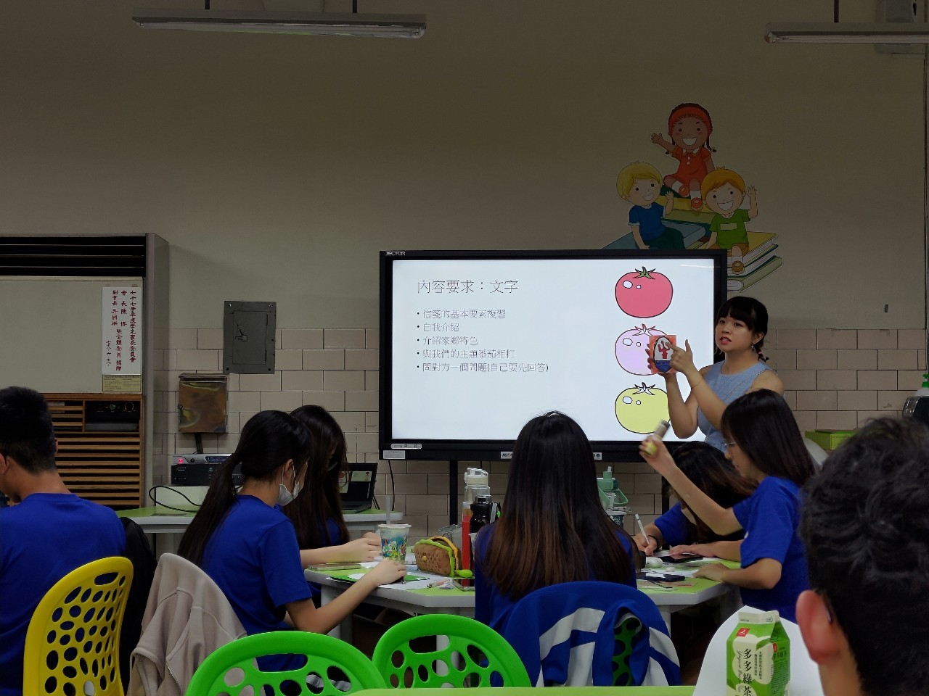
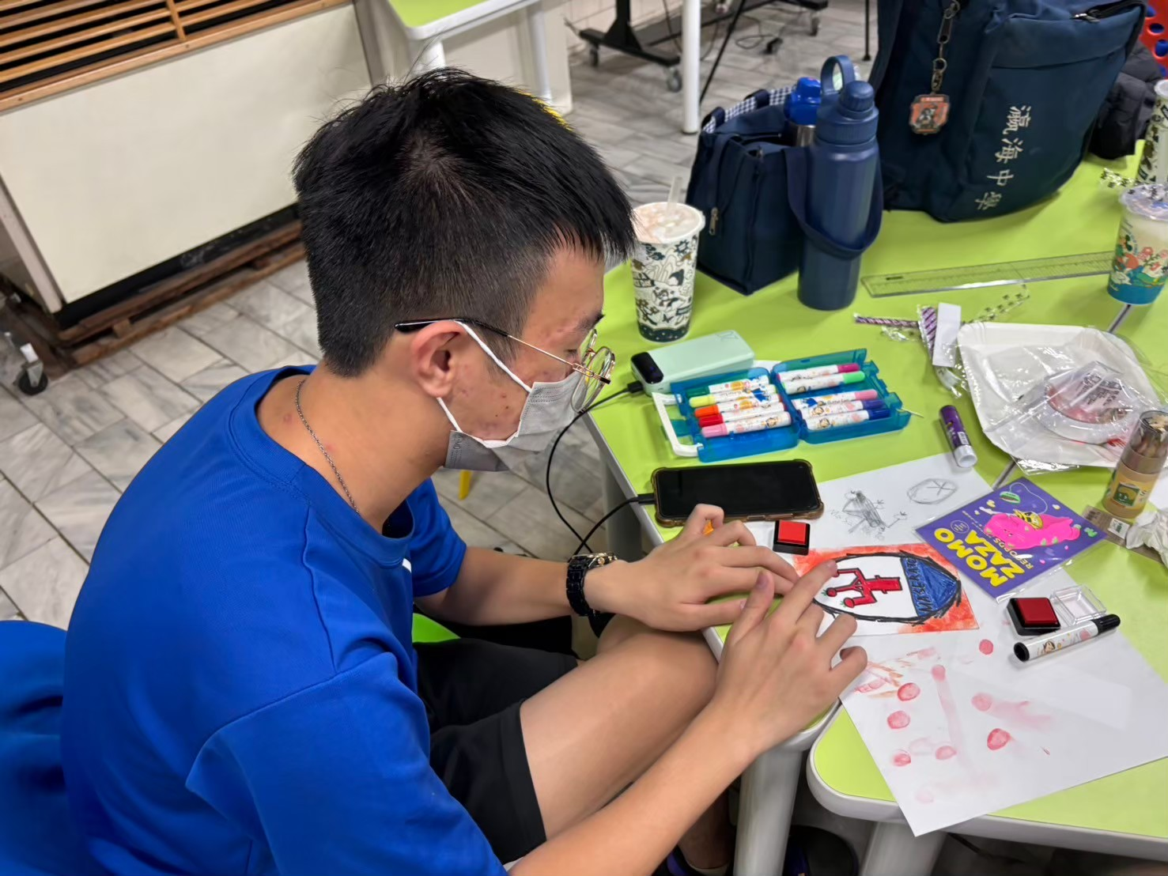
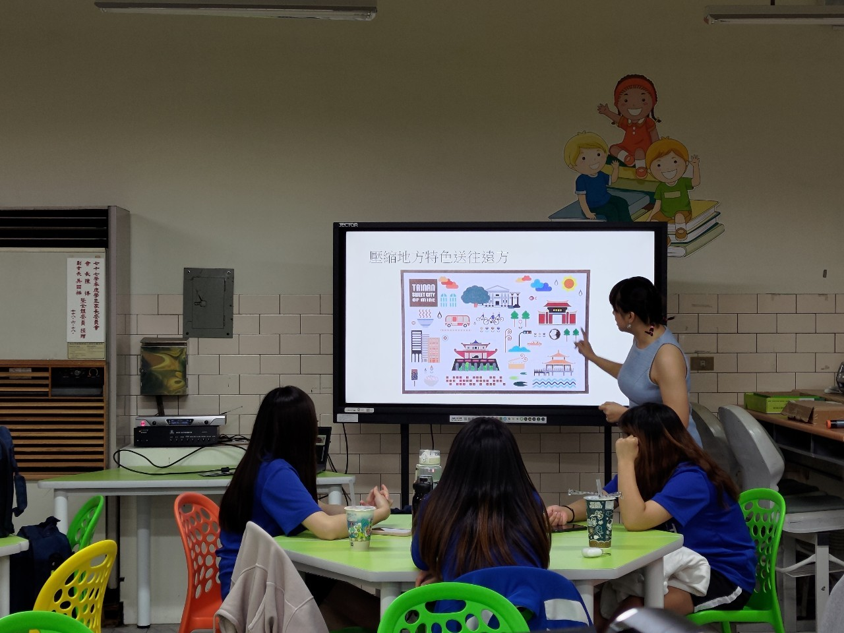
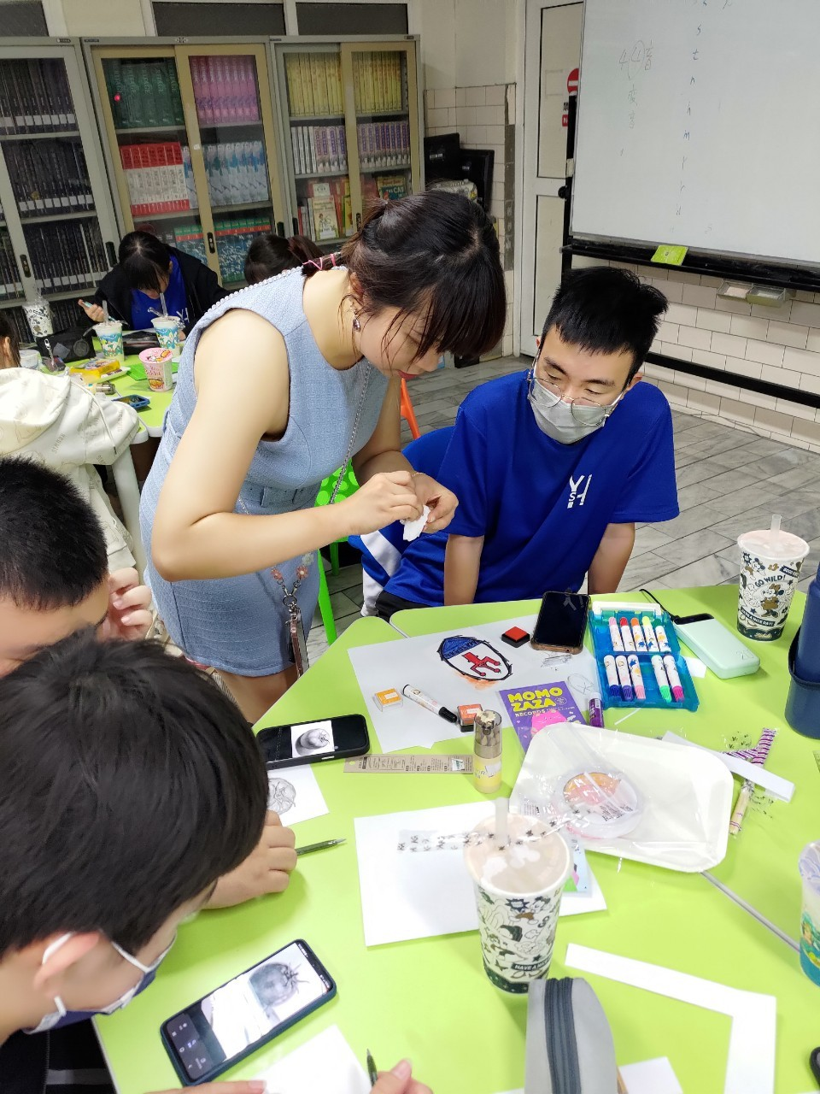
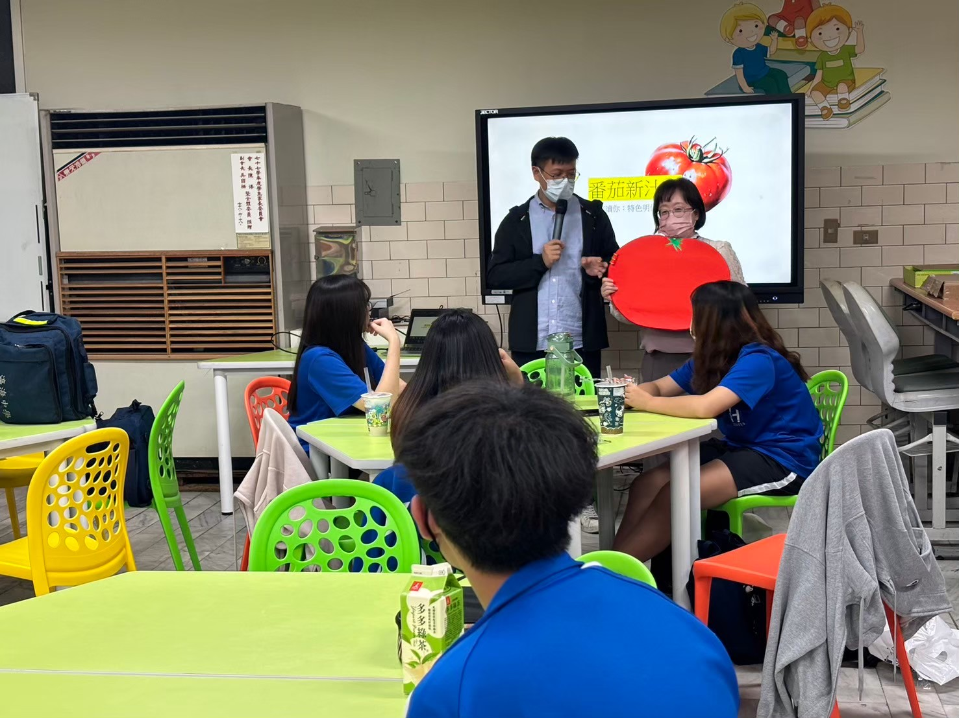
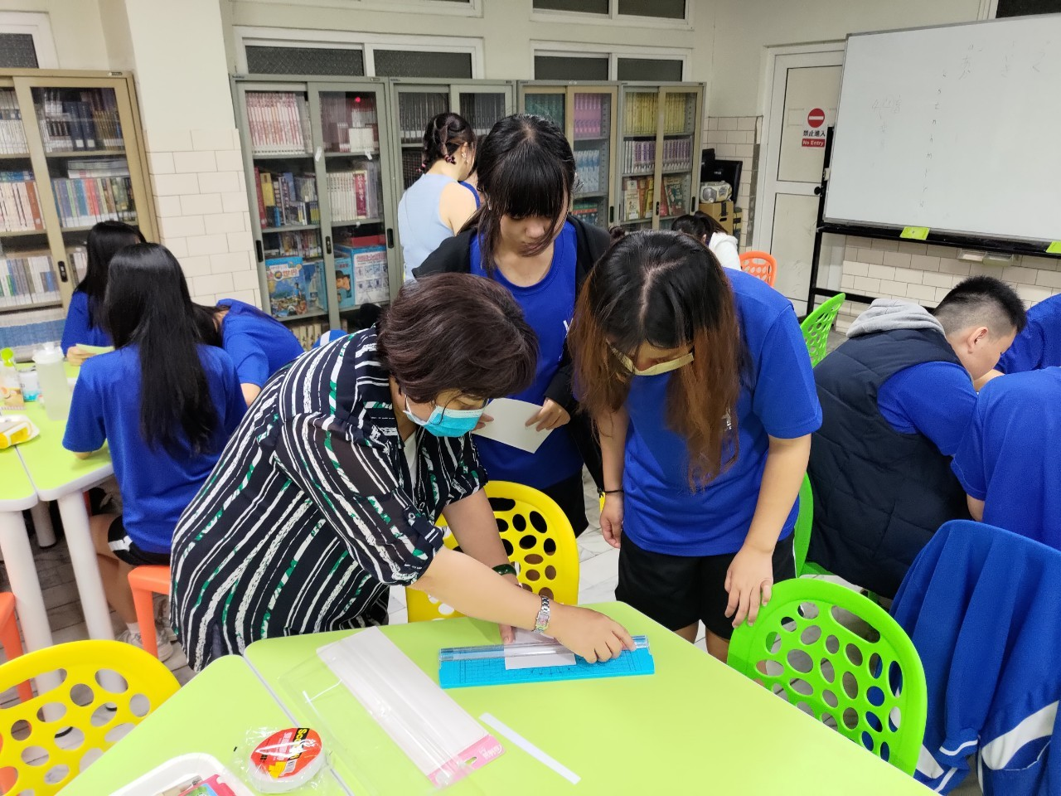
    番茄文學與創作I：Tomato writing I
第一次課程
2/21(三)

Slide 16
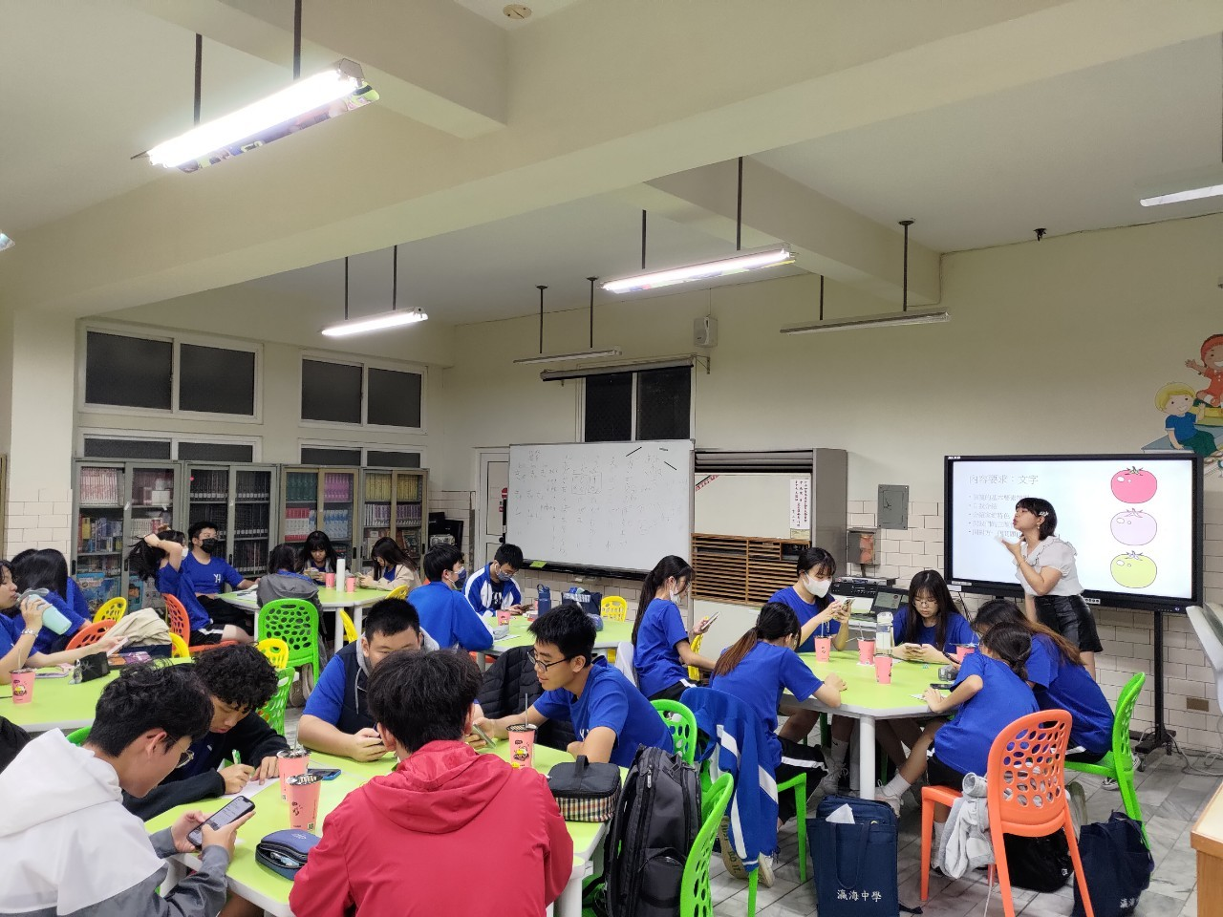
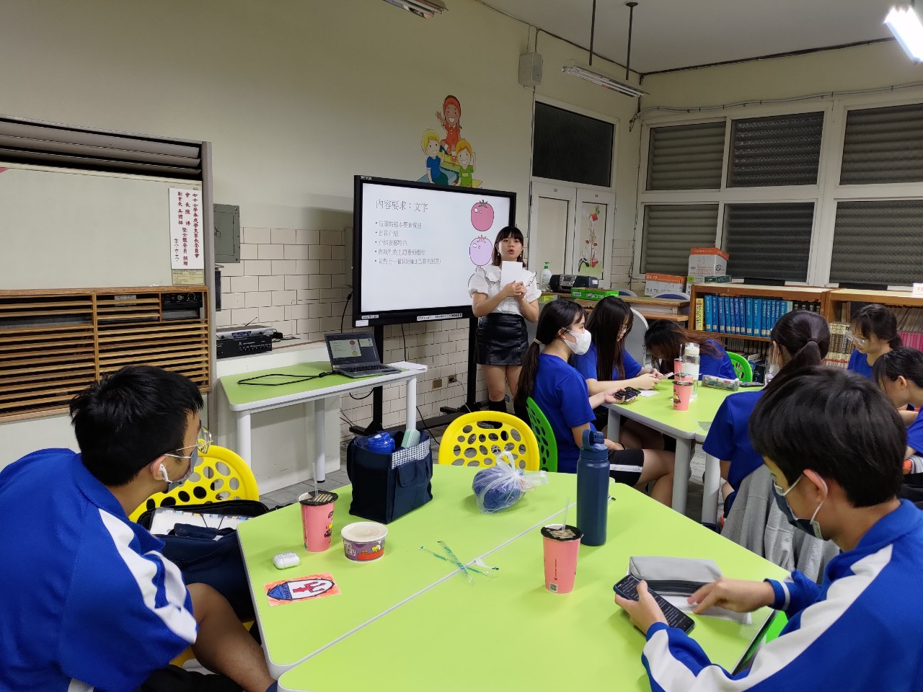
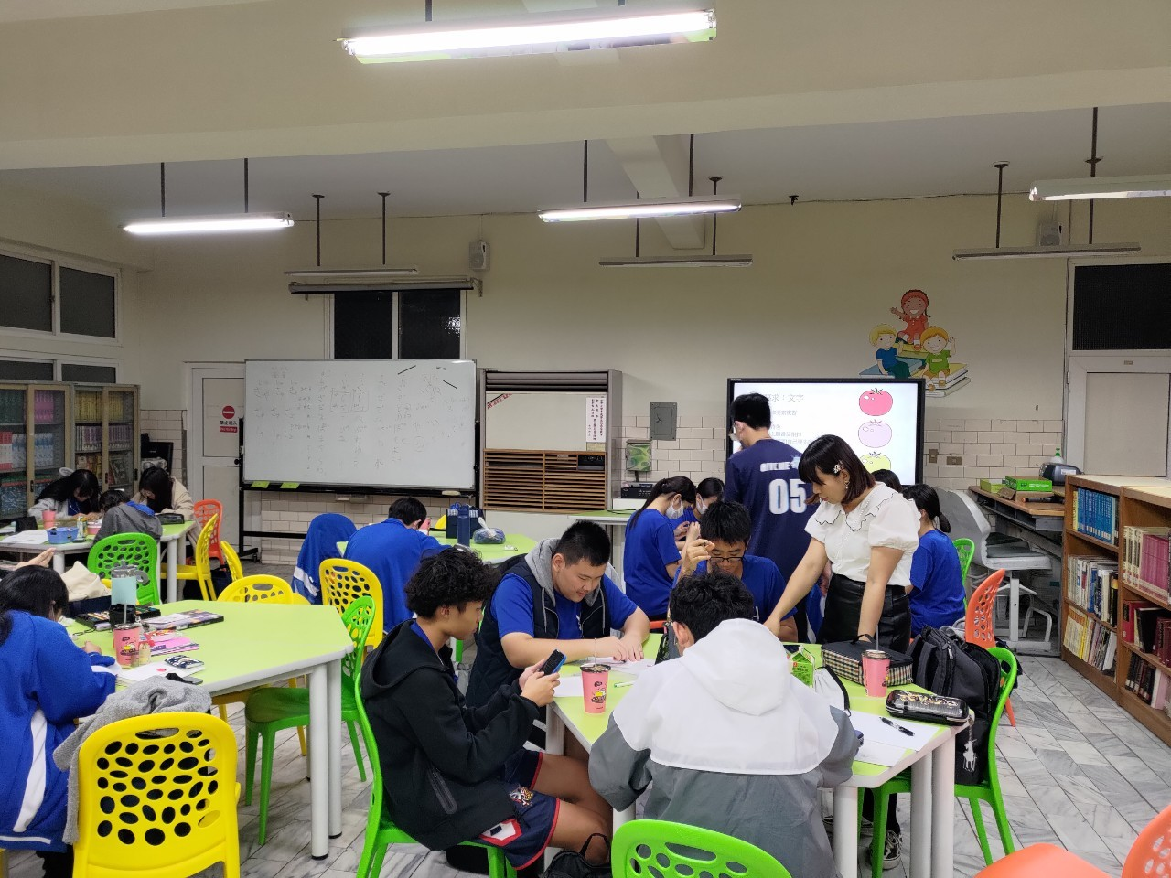
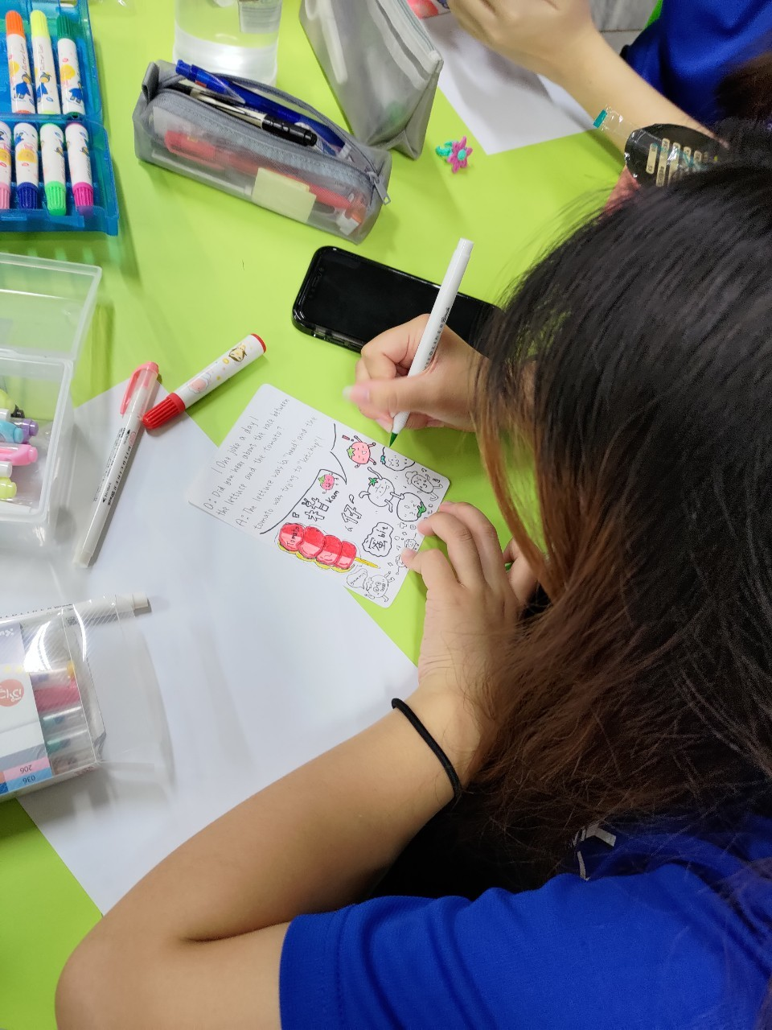
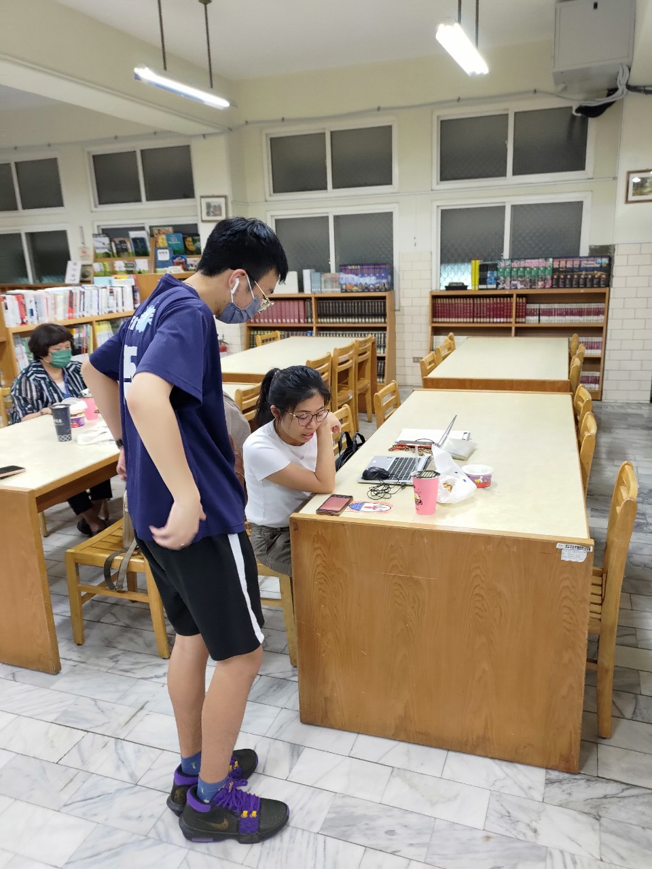
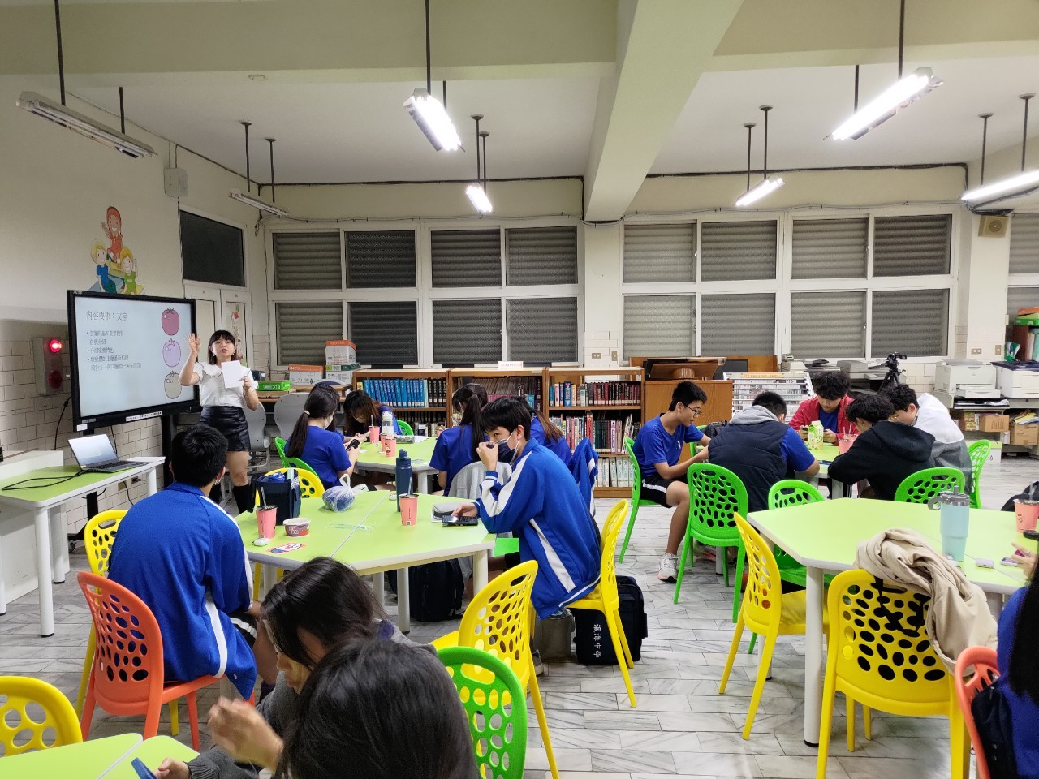
番茄文學與創作II：Tomato writing II
第二次課程
3/6(三)

Slide 17
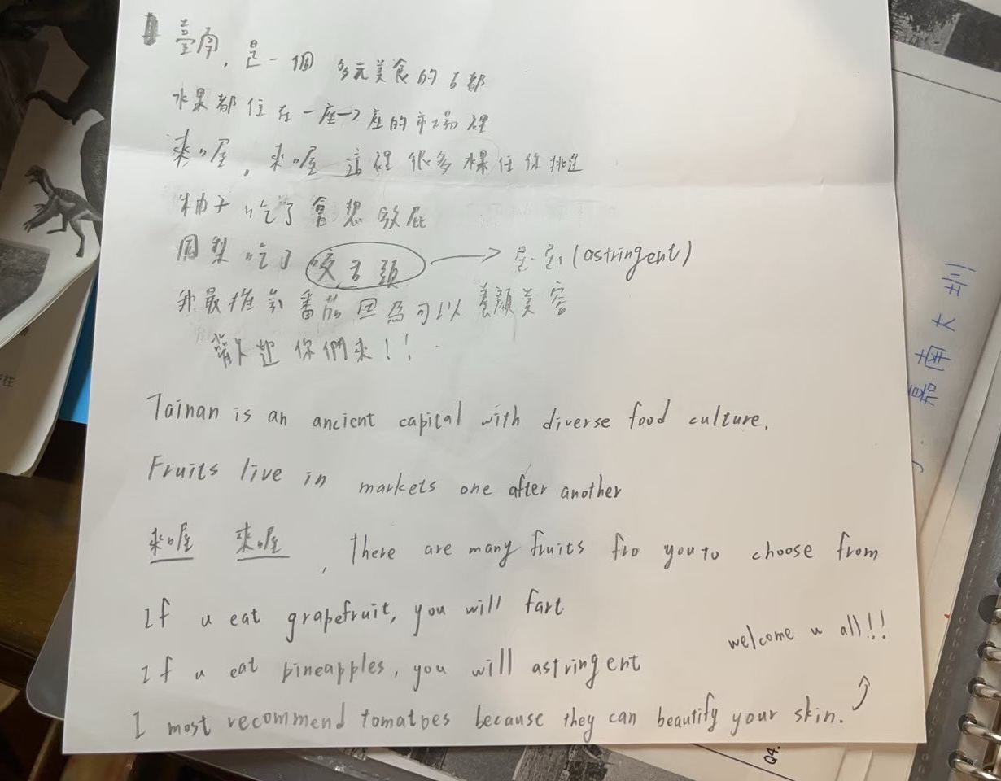
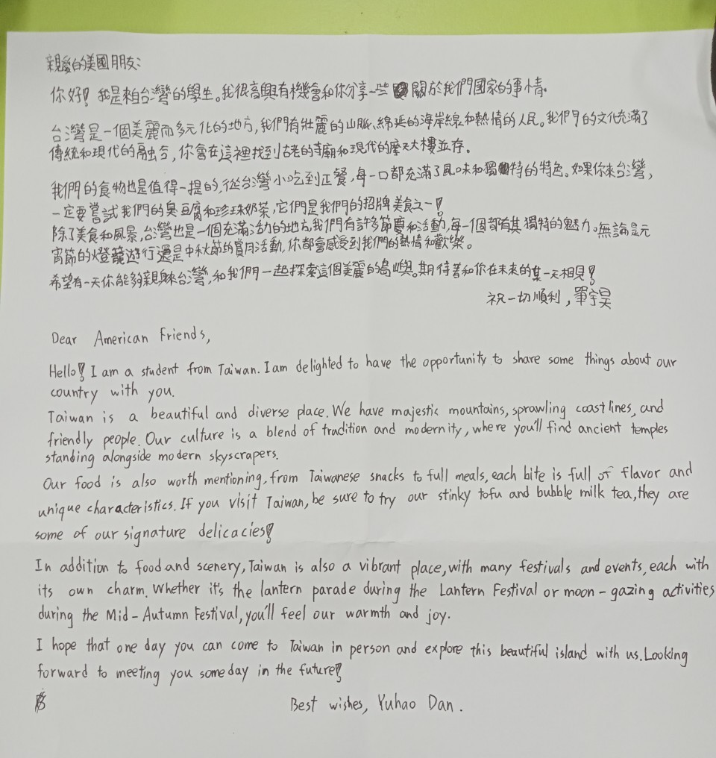
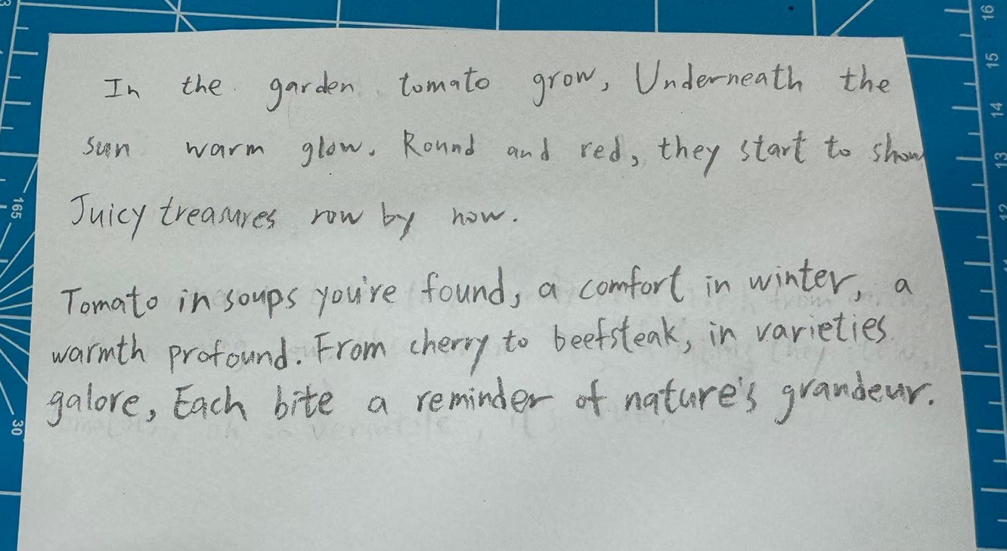
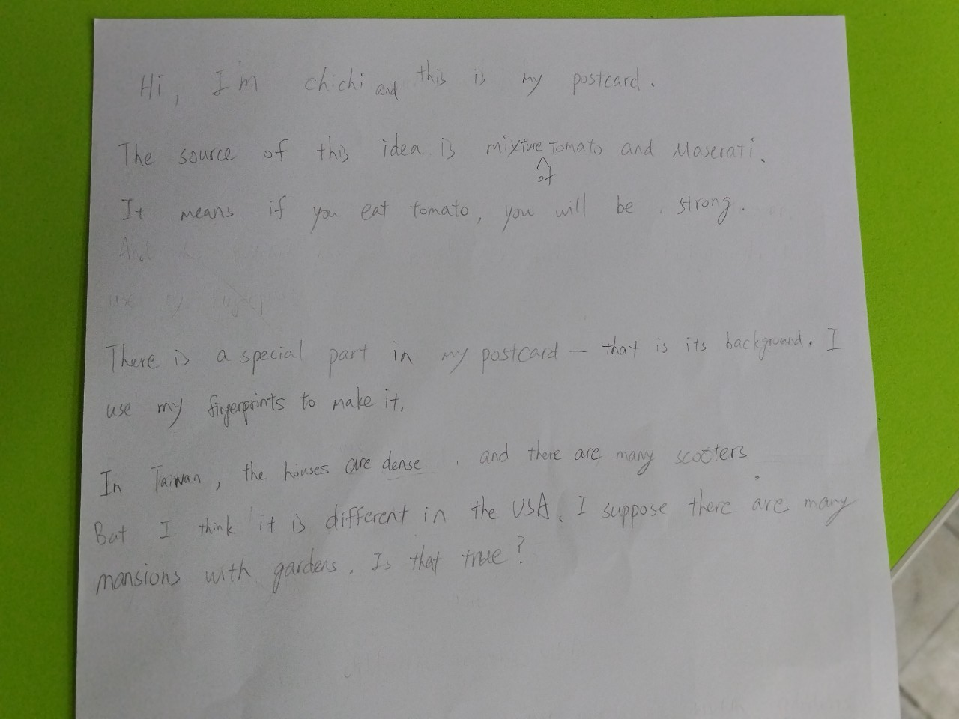
第二次課程
3/6(三)

Slide 18
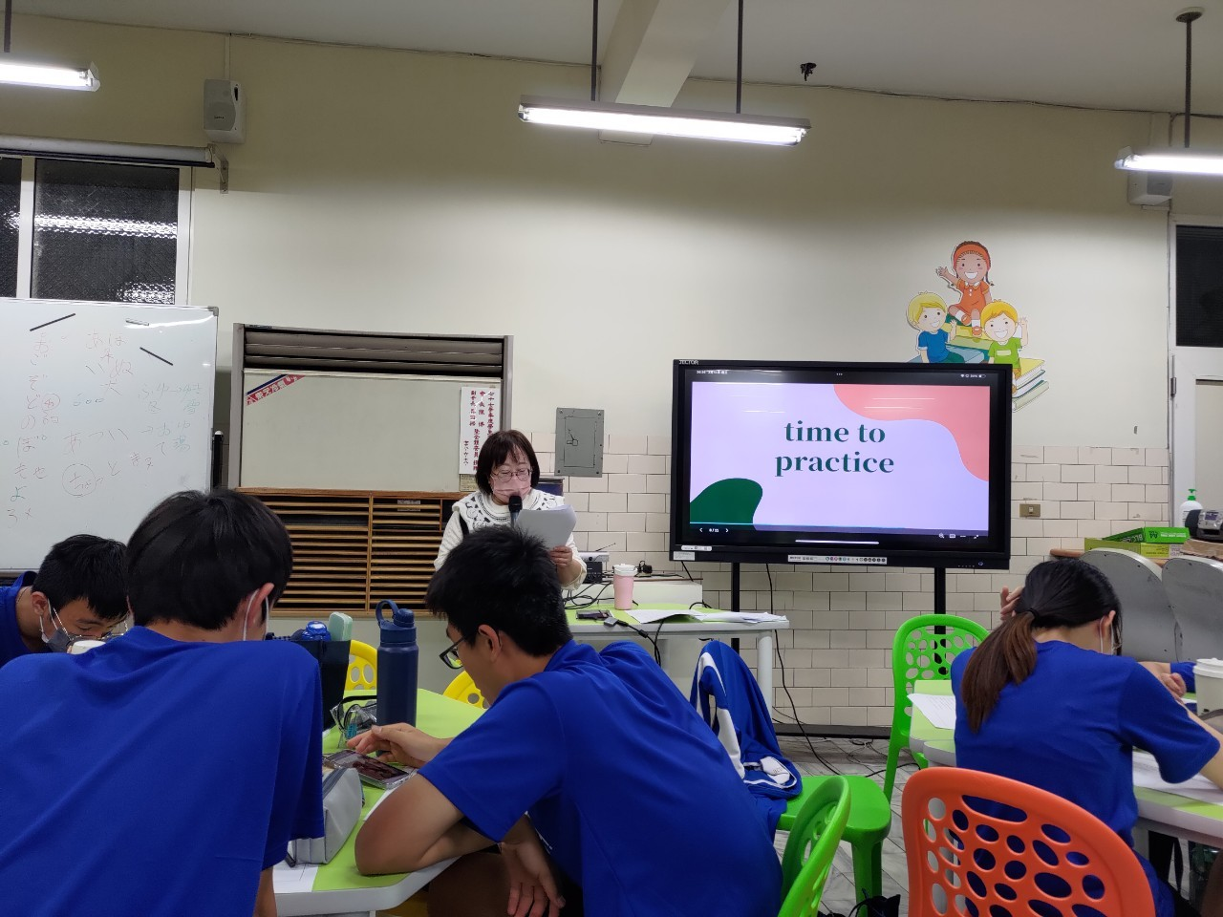
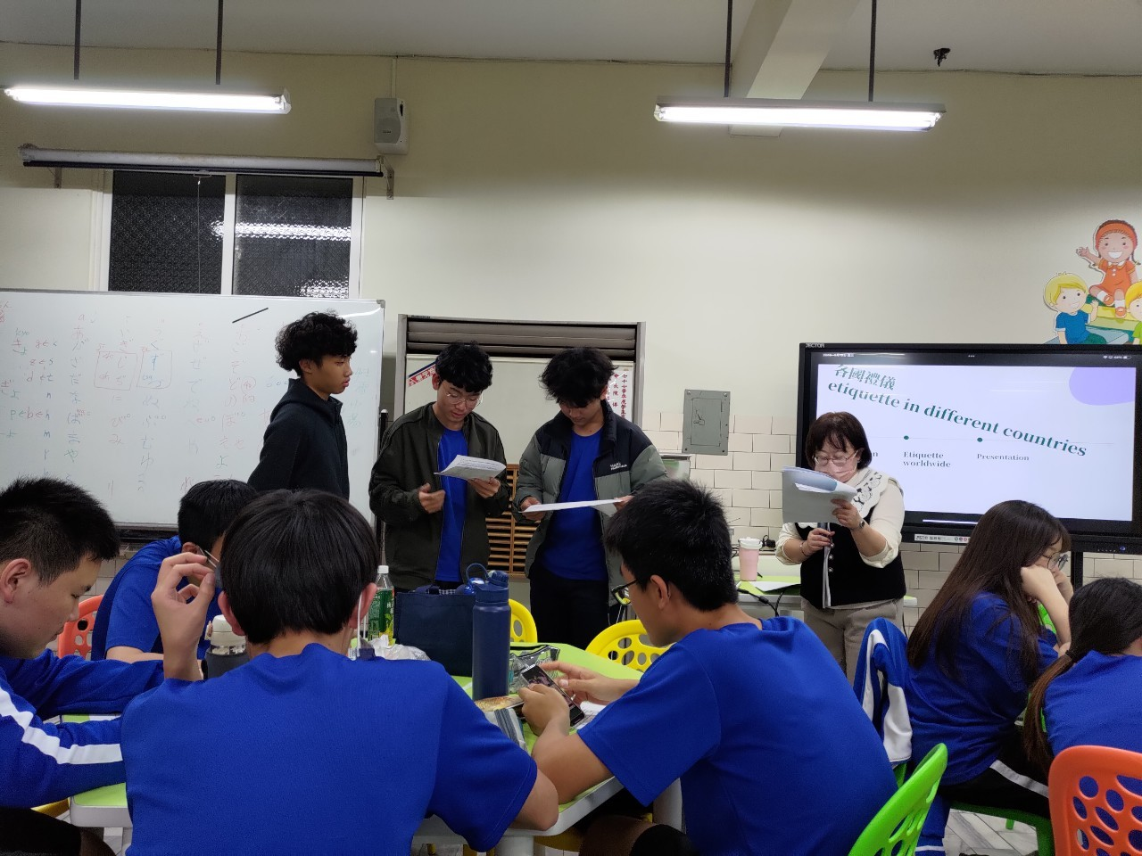
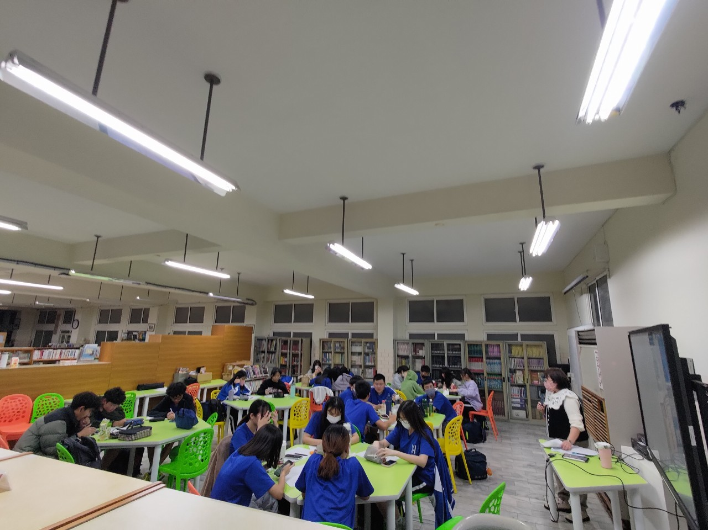
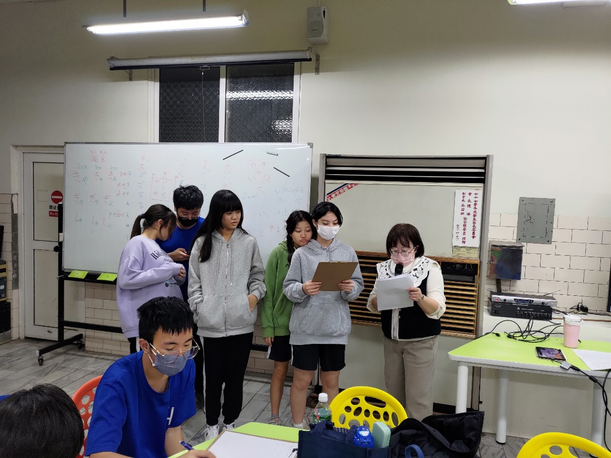
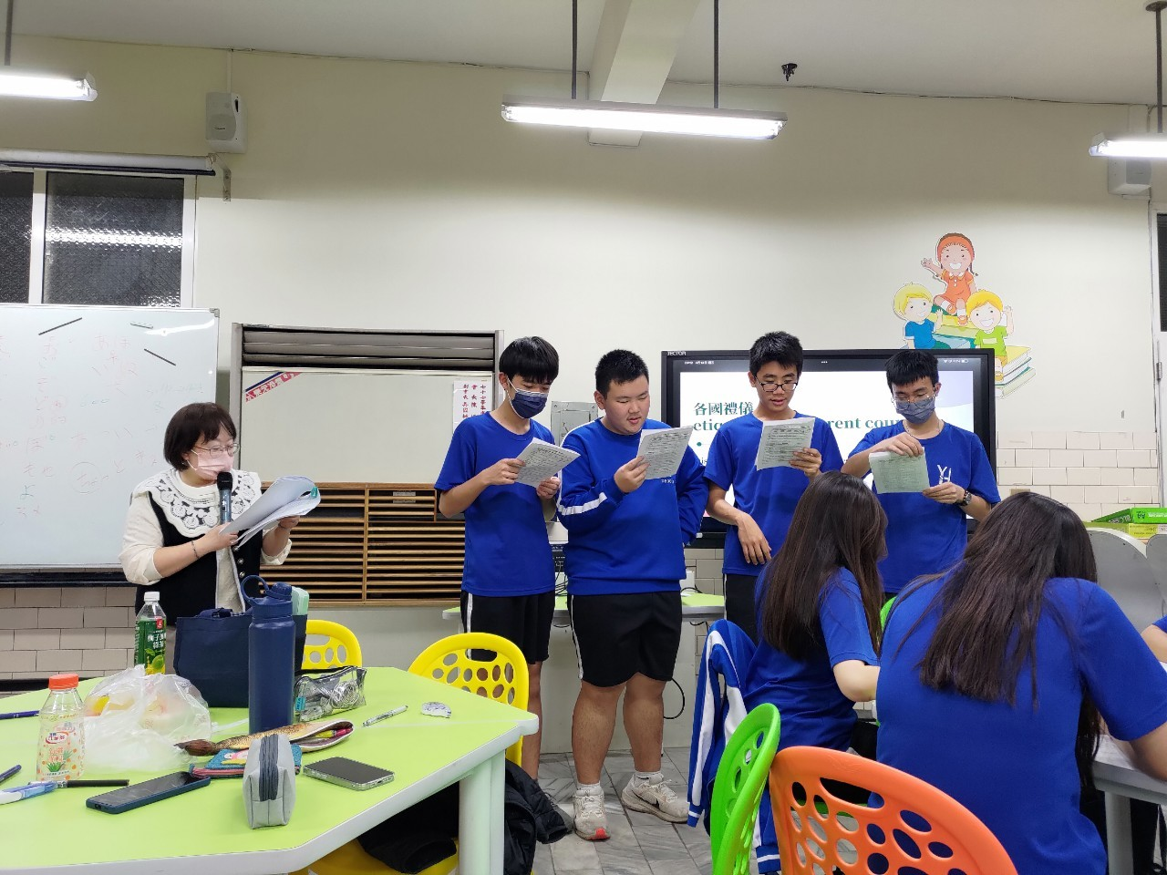
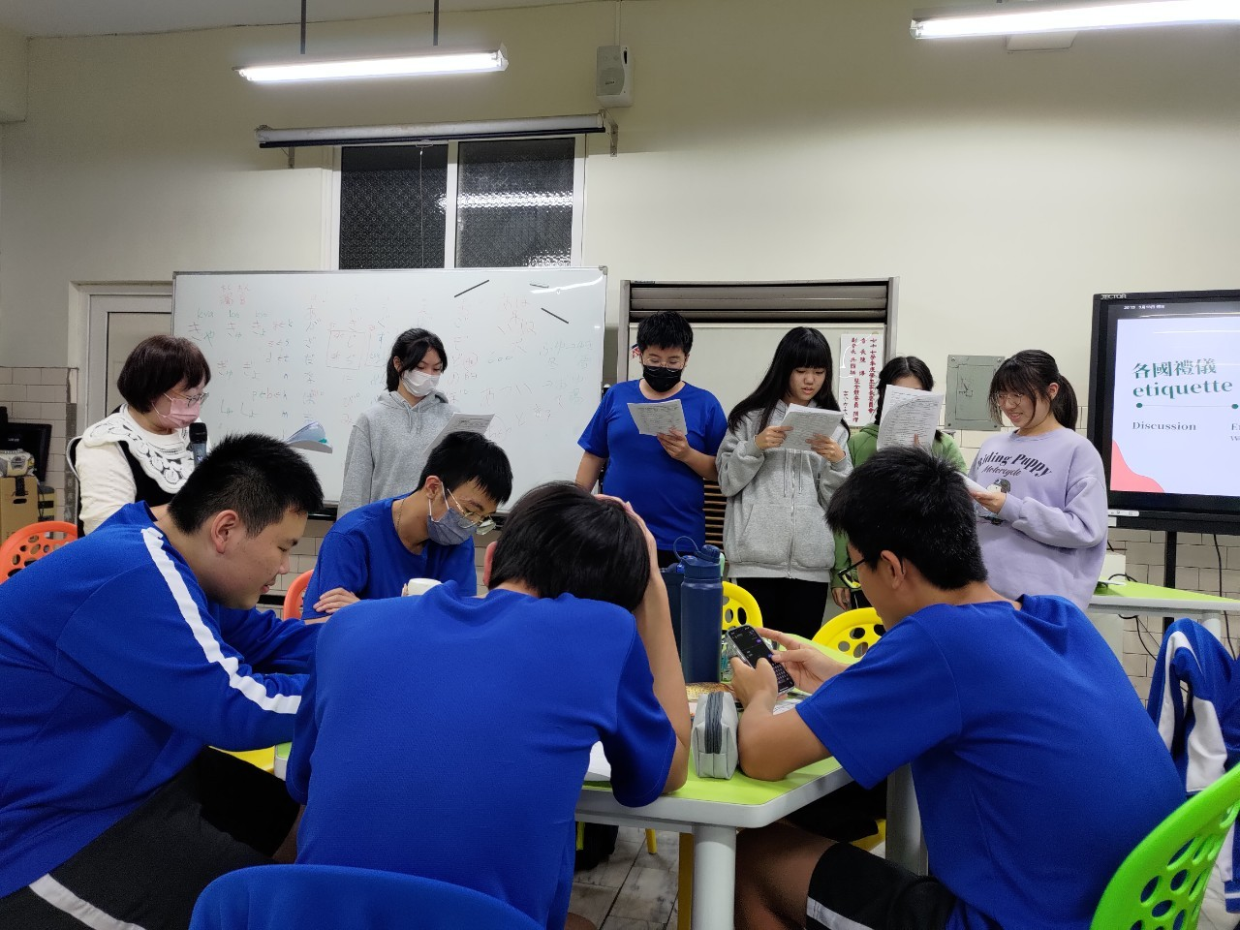
    信件寫作禮儀：Writing Netiquette
第三次課程
3/13(三)

Slide 19
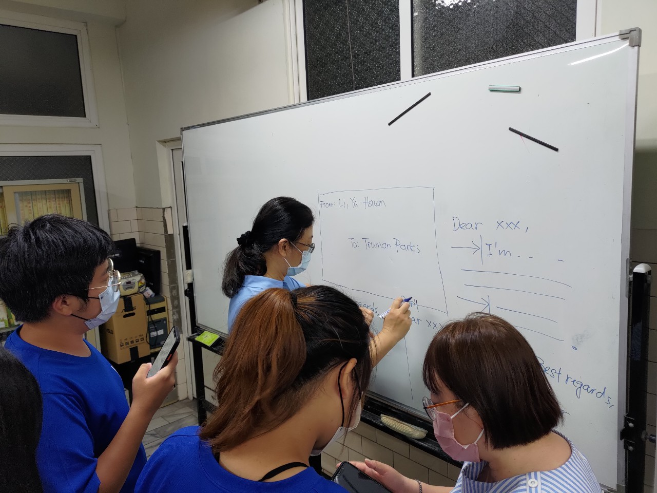
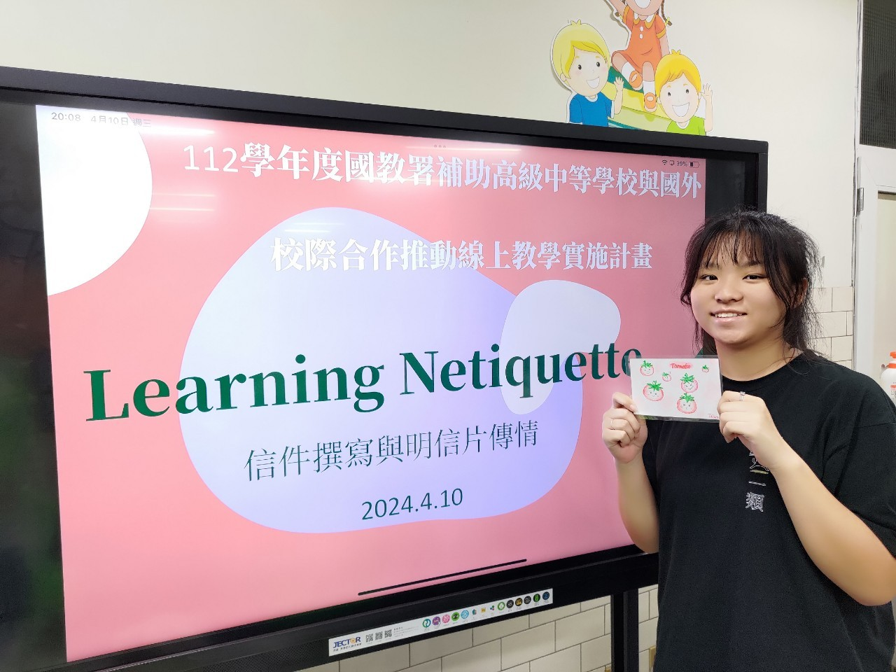
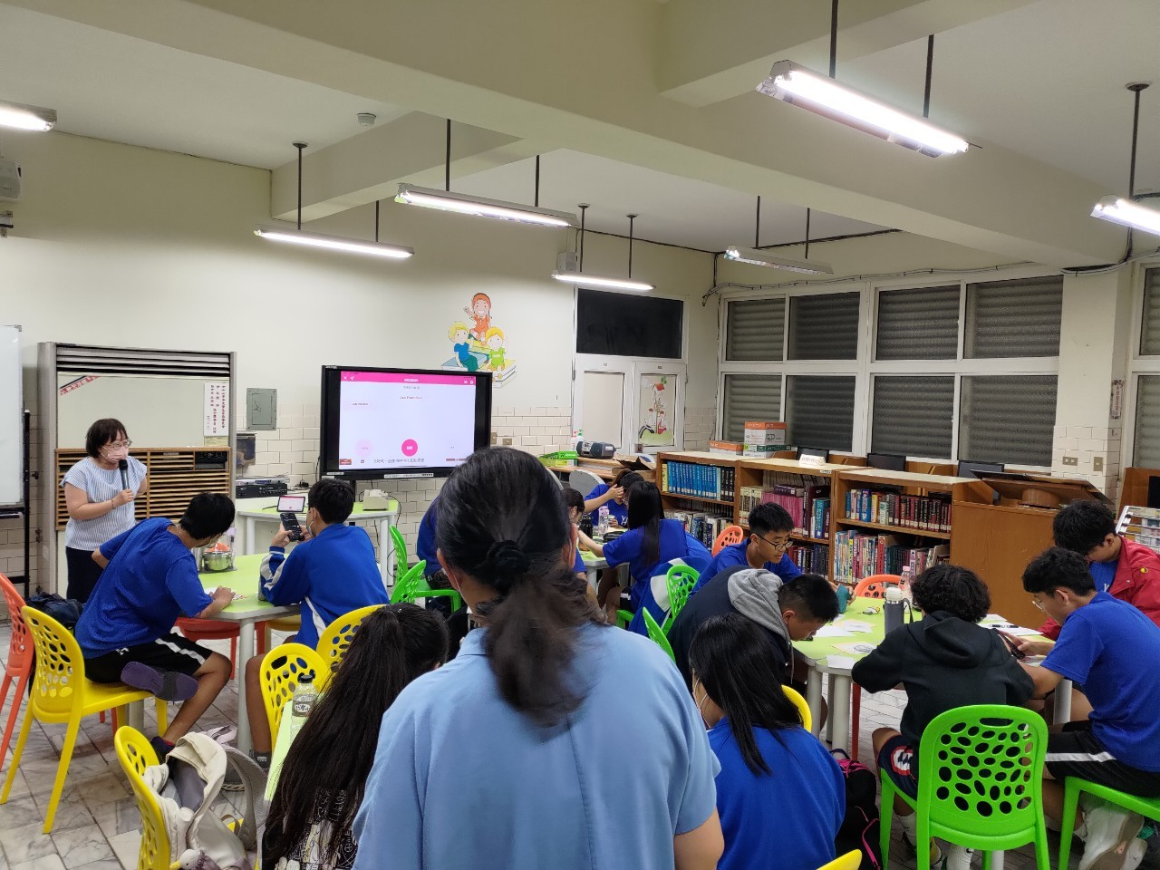
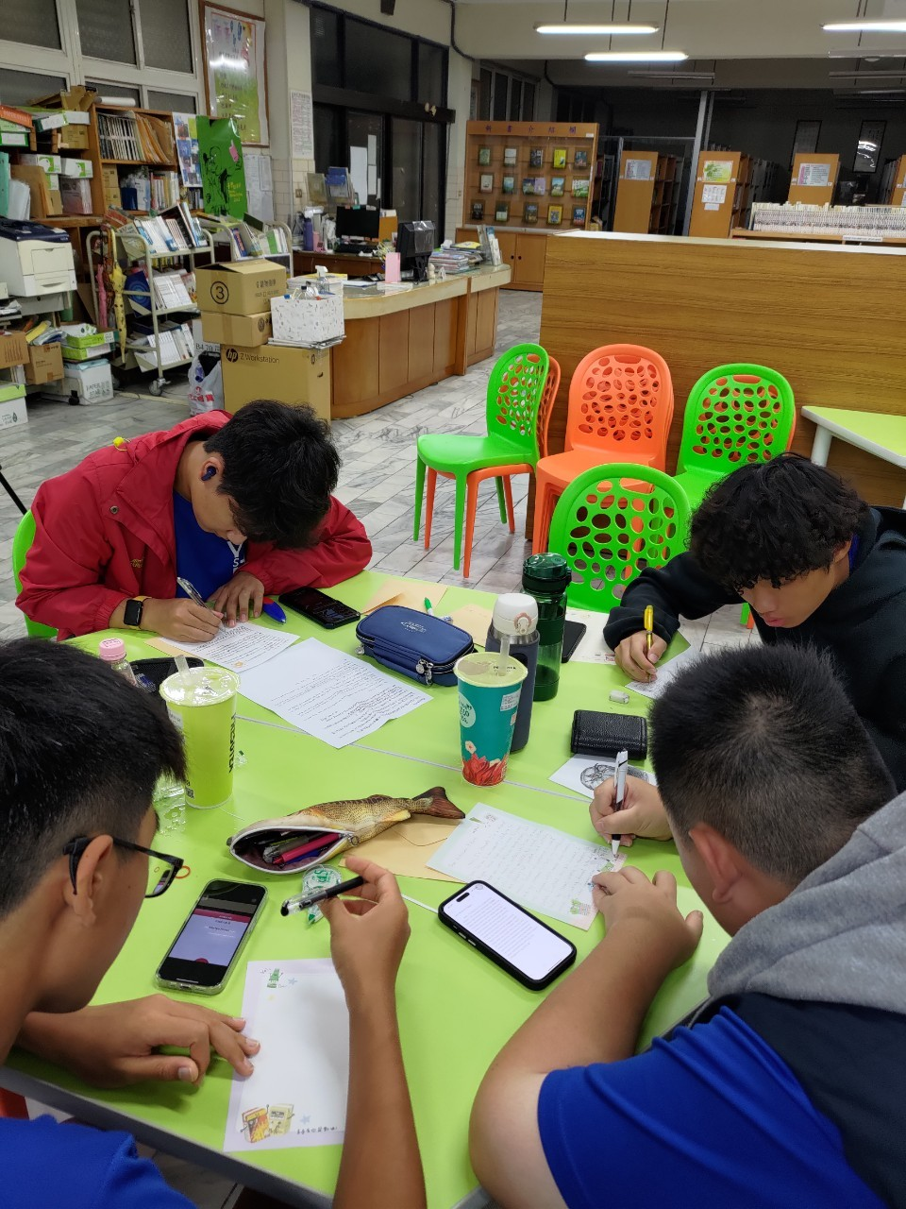
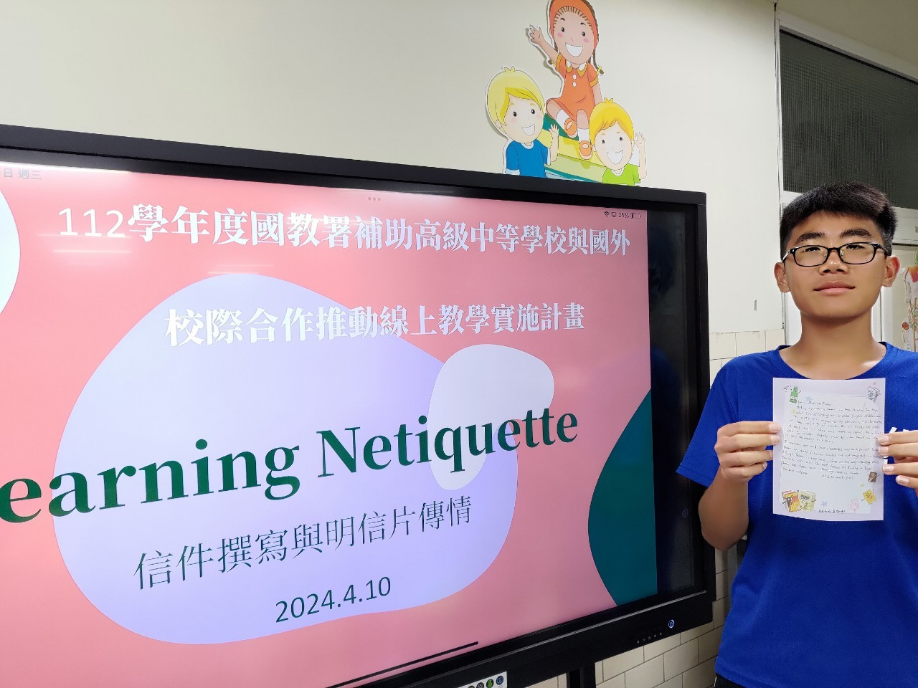
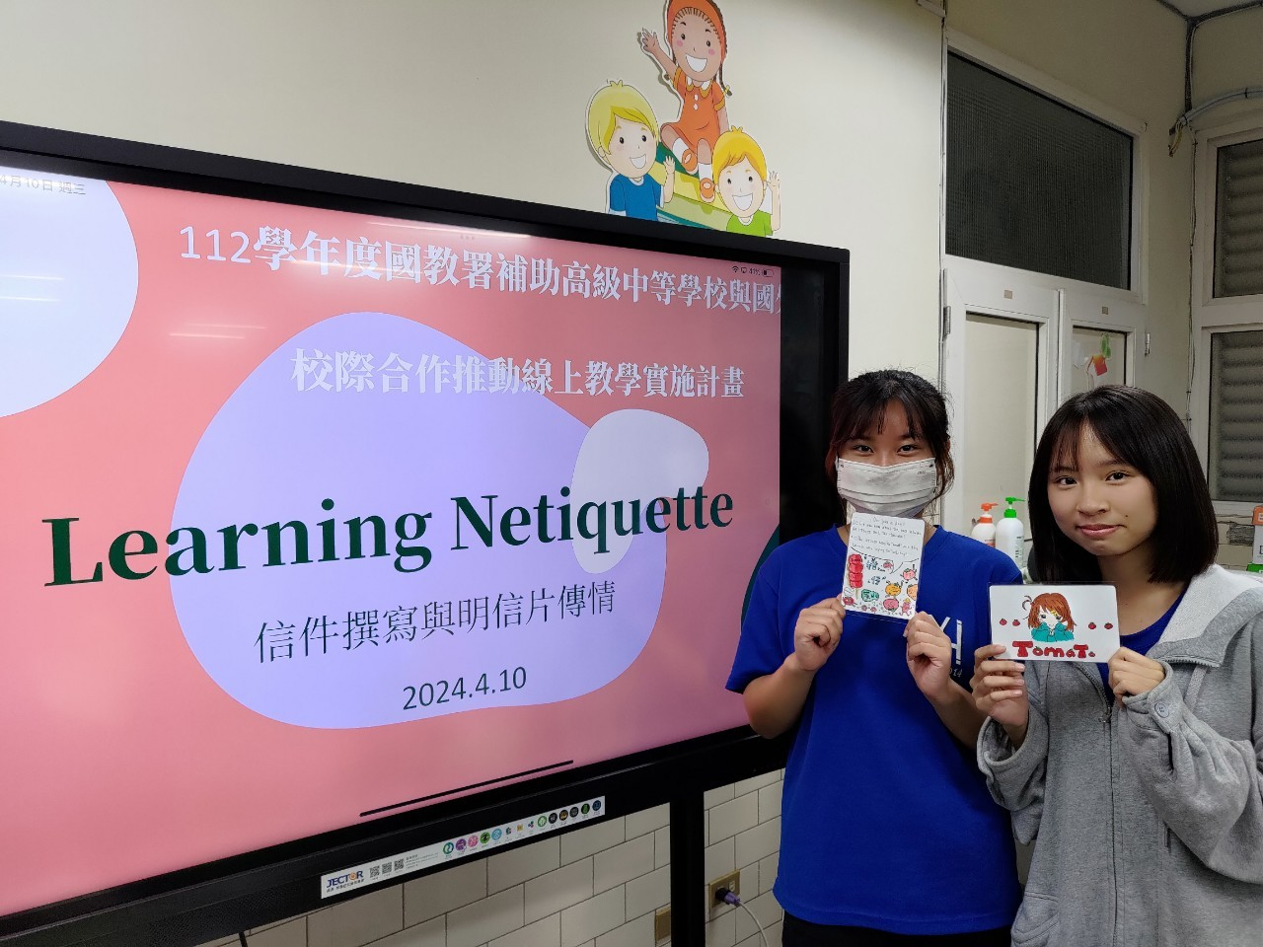
    國際明信片撰寫：Writing a Postcard
第四次課程
4/10(三)

Slide 20
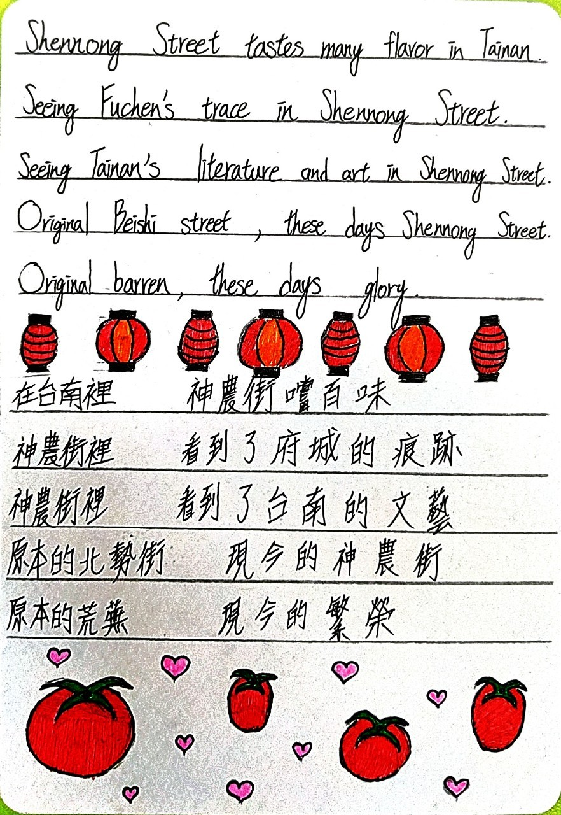
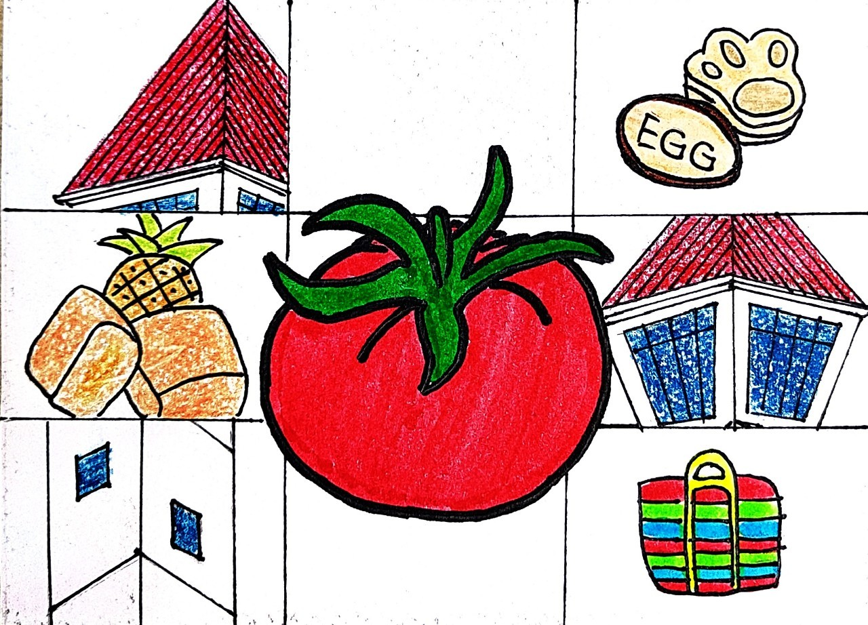
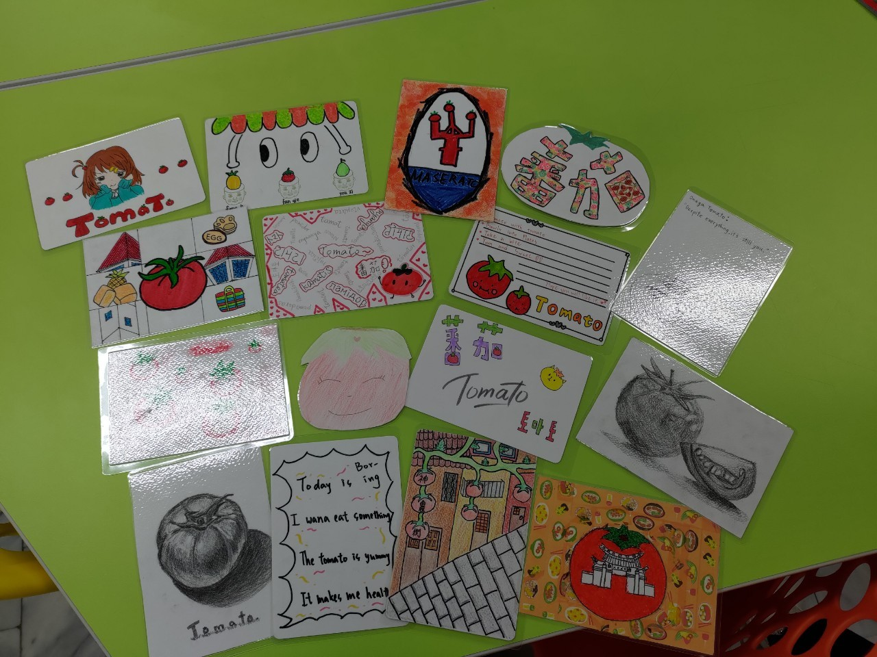
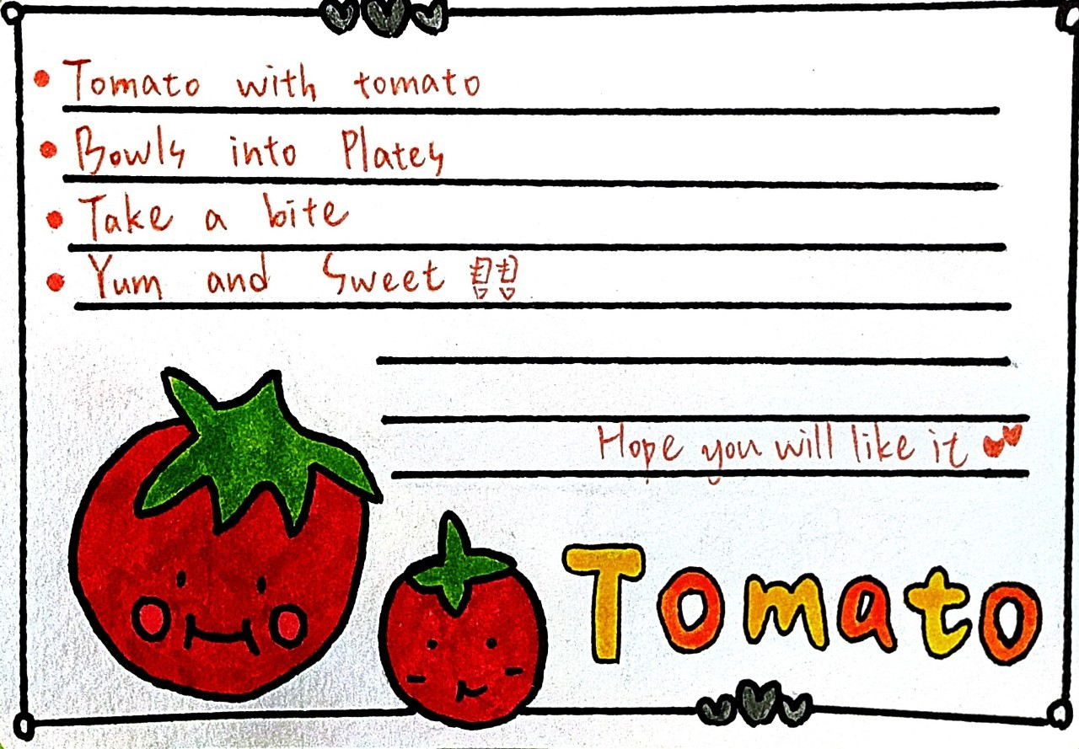

Slide 21
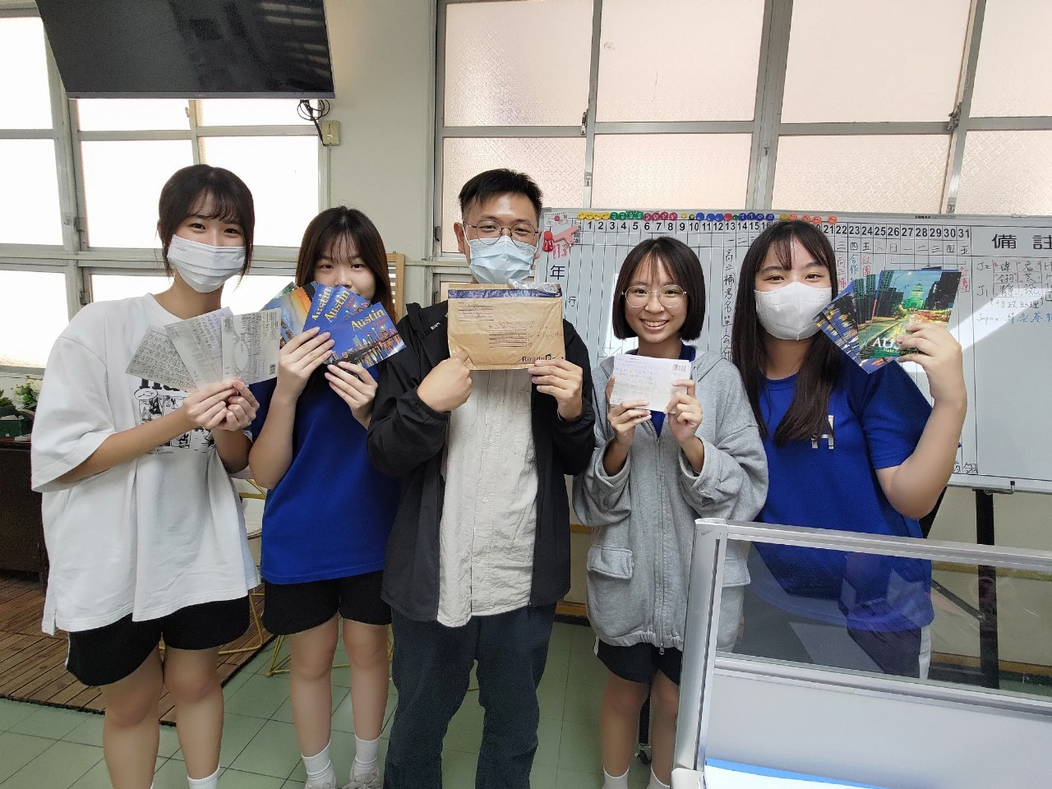
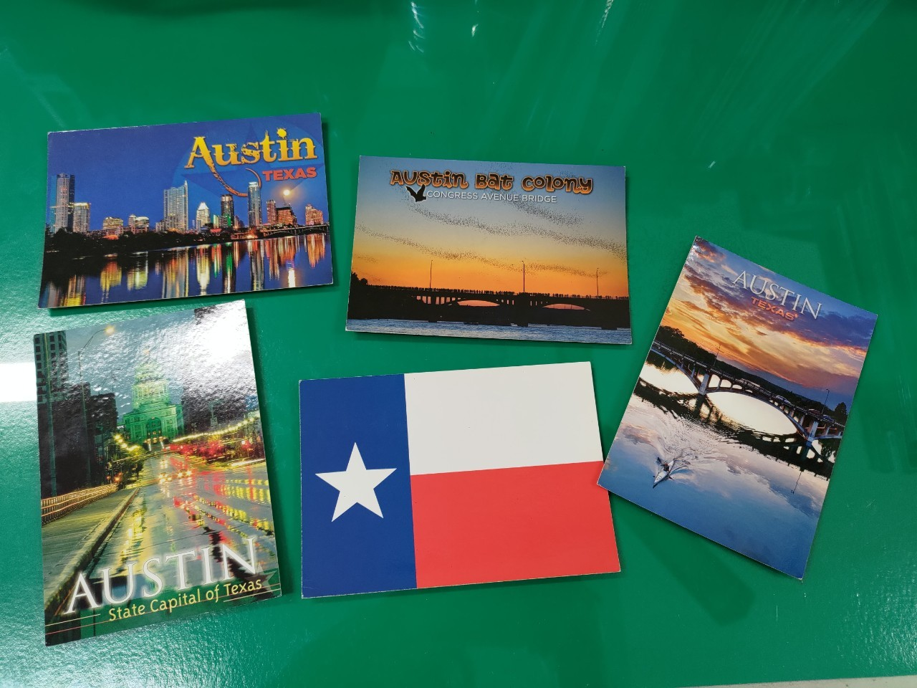
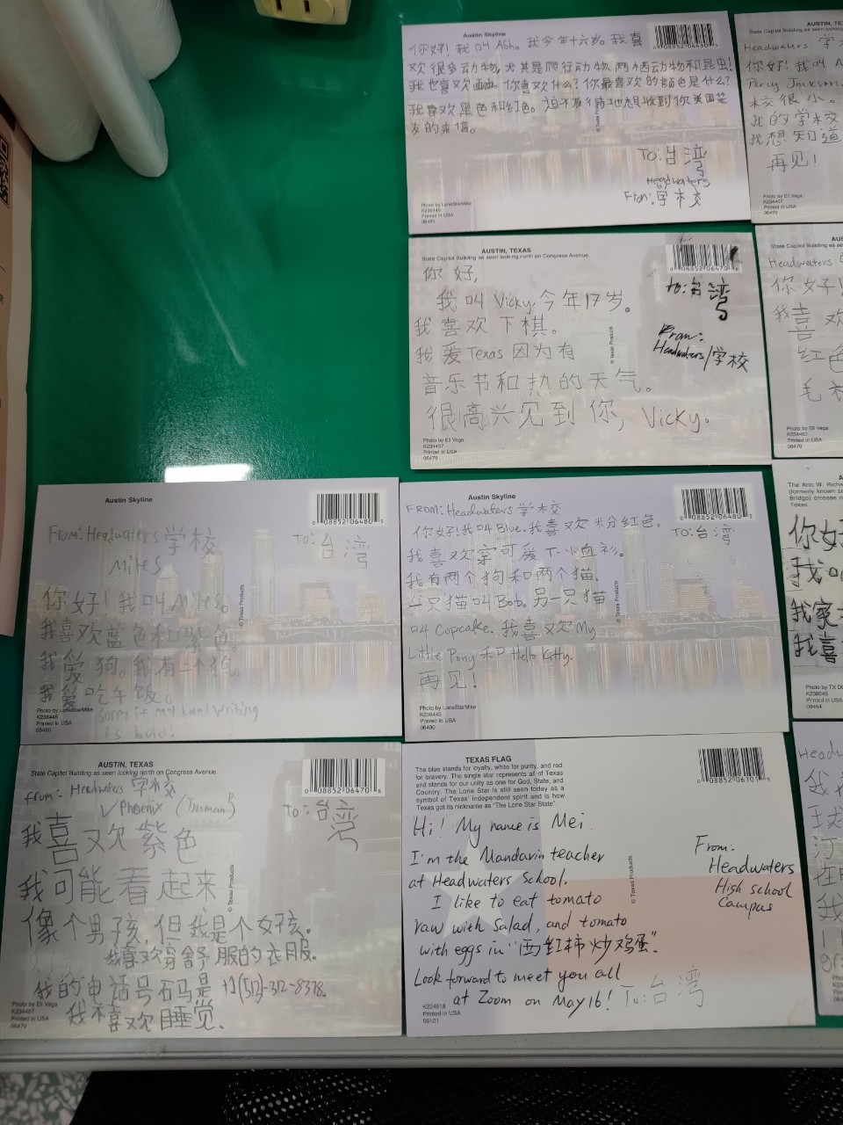
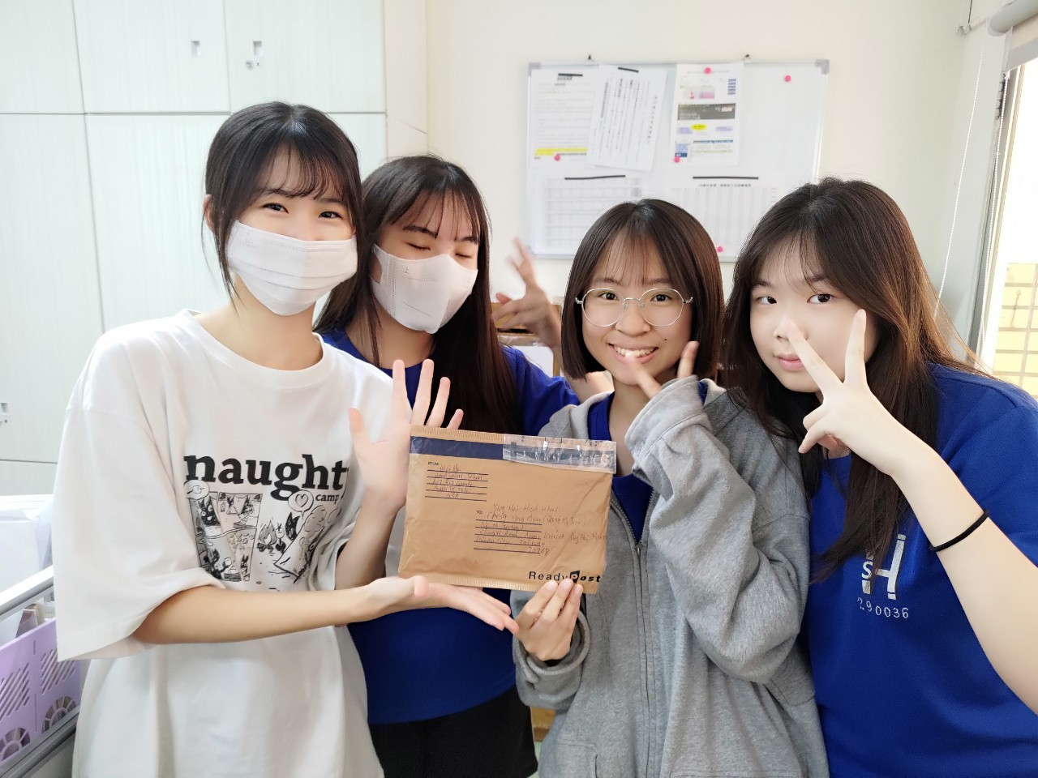


Slide 22






    可果美番茄產業史：History of Kagome
第五次課程
4/17(三)

Slide 23






    永續農業2：Sustainable Agriculture 2
第六次課程
4/24(三)

Slide 24





Slide 25






    交流前準備工作與演練
第七次課程5/15(三)

Slide 26



Slide 27


執行概況：線上同步教學
5/17(四)、5/22(三)線上同步交流與課程
  課程主題：文化語言交流與番茄文學寫作
  交流平台：Zoom
  交流內容
    相見歡及自介
    文學創作教學：雙方教師共同授課
    文學創作分享
    明信片繪圖分享與交流
    中文教學環節
    聊天互動與文化交流
    大合照

Slide 28




Slide 29



Slide 30







Slide 31



Slide 32



與美方教師共組Line群：
零時差共同討論

Slide 33

台美學生共編Padlet平台：
零時差共同交流

Slide 34







SDGs永續農業與市場觀察參訪：新化老街、善化可果美
辦理時間：5/17（五）
多元永續主題：
  都市城鄉發展與歷史建築
  企業節能、生態永續經營
  永續農業與農產加工

Slide 35






校外參訪：新化老街及善化可果美公司5/17(五)

Slide 36






校外參訪：新化老街及善化可果美公司5/17(五)

Slide 37


校外參訪：新化老街及善化可果美公司5/17(五)

Slide 38


Slide 39




Slide 40
未來規劃
時間 | 內容
5/29(三) | 家政主題課程：番茄料理王－Cooking tomato
6/5(三) | 期末成果製作與成發演練1
6/12(三) | 期末成果製作與成發演練2
6/13(四) | 期末成果發表（雙語成發）
暑假期間 | 校內及跨國共備，下學期細部期程擬定（按計畫制定－美妝大聯盟）
113-1 | 執行下學期計畫期程內容

Slide 41


結語：112學年度執行回顧
教師社群與師生共學社群漸趨成熟
  定期校內與跨國共備
  善用線上資源與資訊工具
  課後共學社群與課程運作趨於成熟穩定
  朝向兩學年課程對開操作並擴大學生參與為方向
教師專業知能提升
  教師英語能力相對提升
  資訊化融入教學及SDGs主題課程融入教學
學生能力提升顯著
  學生起點行為及能力中等
  學生終點行為顯著提升
  強化開口說英語能力並提供跨國交流文化刺激

Slide 42

莊雪華委員
王沛清委員
感謝
聆聽

